Slide 1
At Light Speed
SIMONA DOBROVIČOVÁ SIMONA DRAVECKÁ

Slide 2
Obsah
01
KÓD – TRIEDY A METÓDY
02
POPIS
03
HIERARCHIA
04
UKÁŽKY

Slide 3
O HRE
Hráč astronaut letí smerom vpred, jeho úlohou je vyhýbať sa kométam pohybom zhora nadol
Ak hráč neuhne prekážke, hra pre neho končí
Cieľ: Vydržať čo najdlhšie bez narazenia do prekážky, získať čo najvyššie skóre

Slide 4
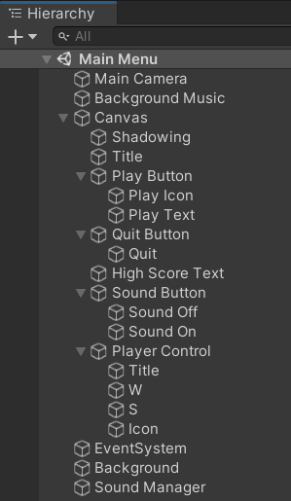
Hierarchia objektov projektu a skripty – Main Scene
BackgroundMusic
MainMenu
MainMenu
ScoreManager
SoundManagerGameScene

Slide 5
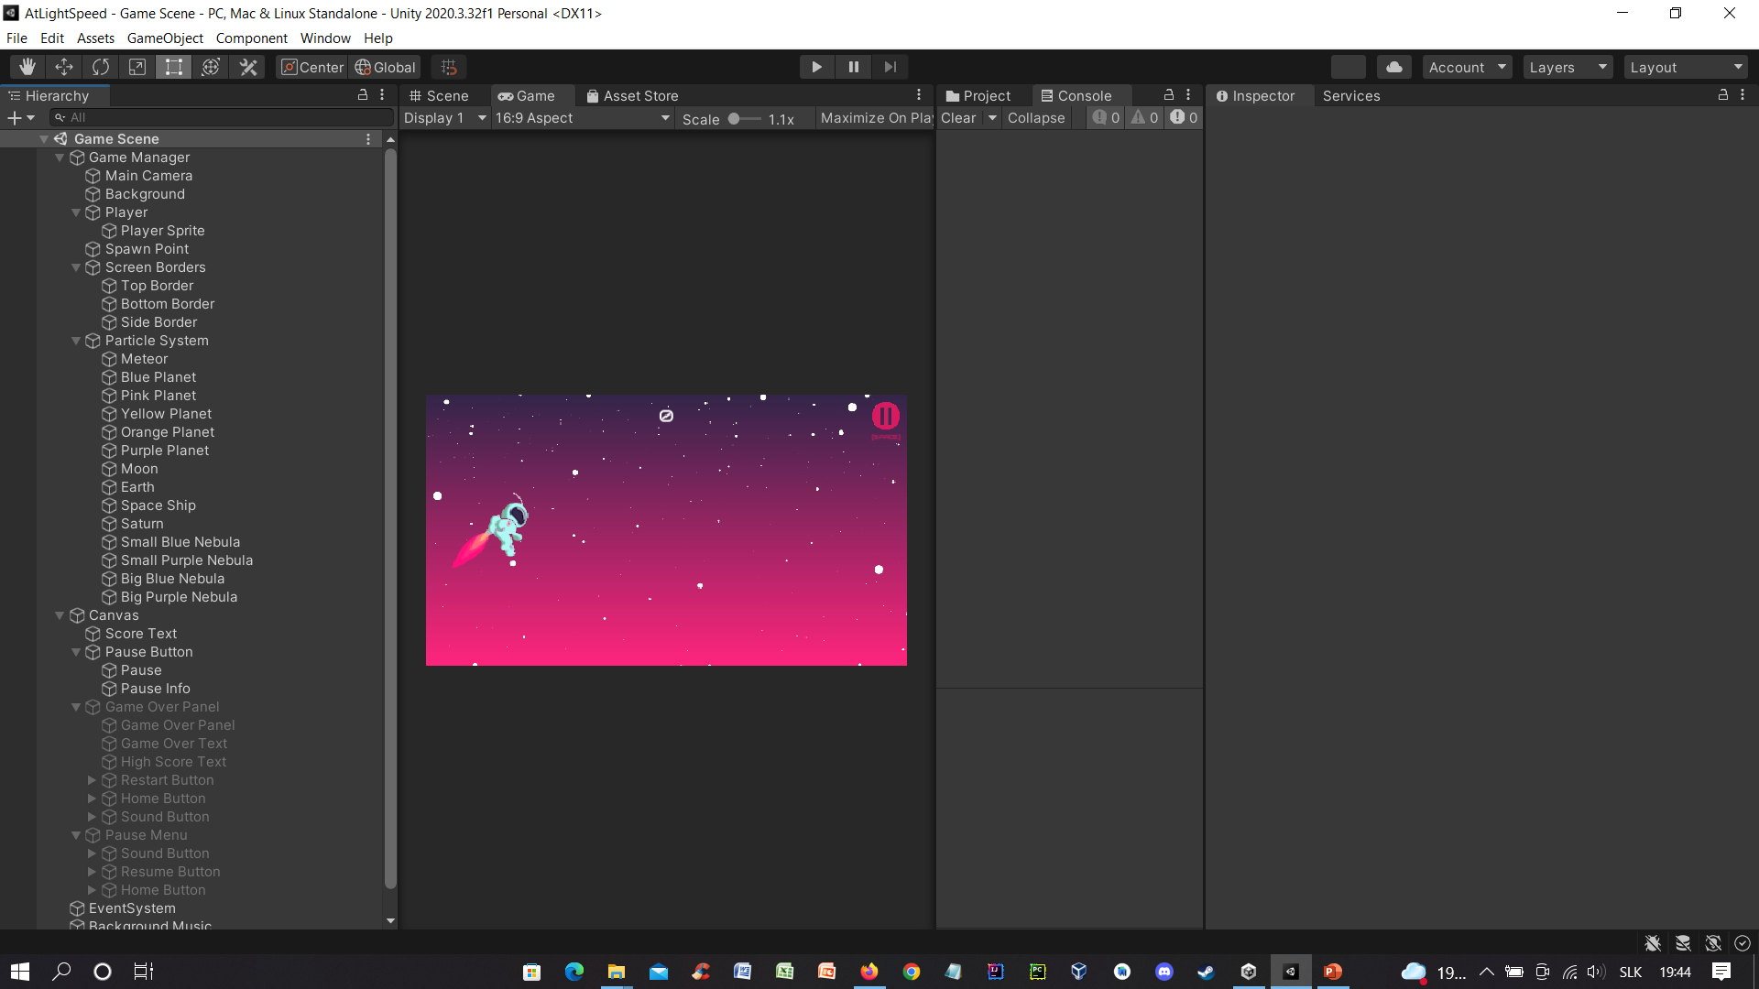
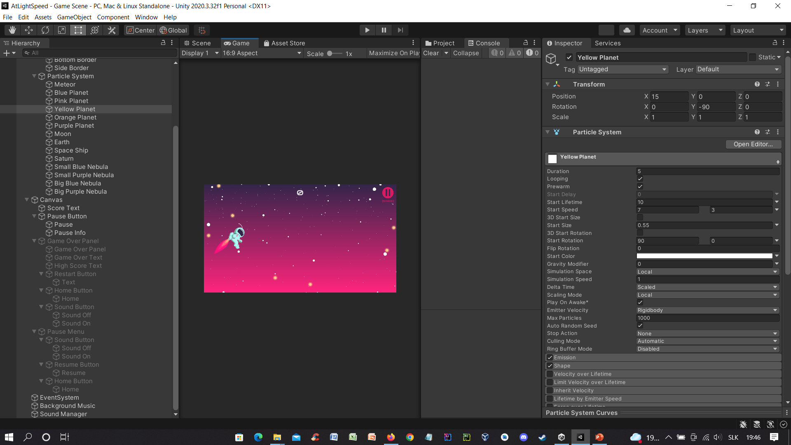
Hierarchia objektov projektu a skripty – Game Scene
ScoreManager
CameraMovement + GameOver
PauseMenu
LoopingBackground
Player
SpawnObstacles
BackgroundMusic
SoundManagerGameScene

Slide 6
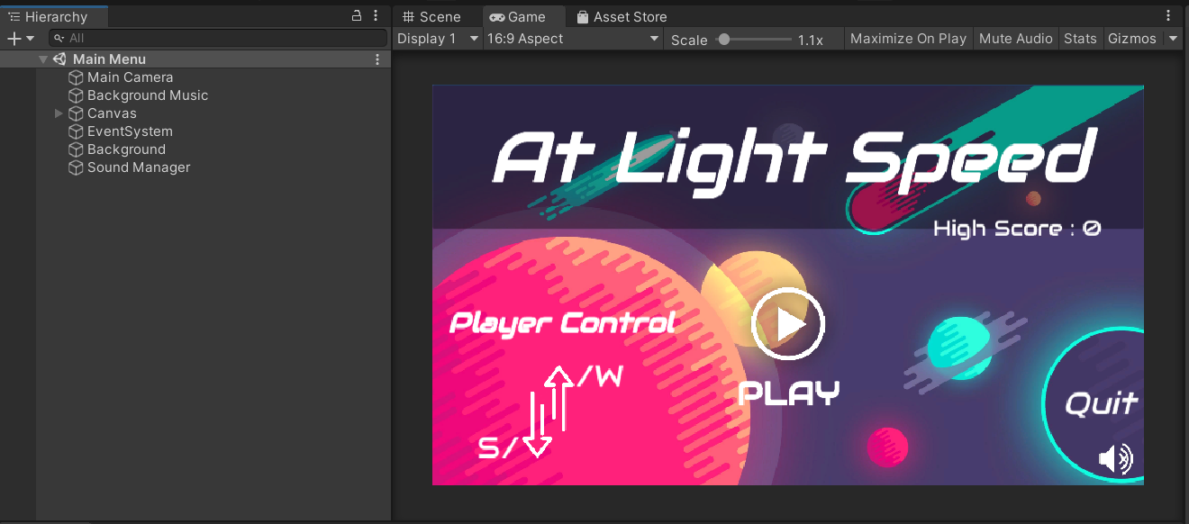
Domovská obrazovka
Domovská obrazovka obsahuje tlačidlo PLAY, popis ovládania, vypnutie, resp. zapnutie zvuku, informuje nás o našom najvyššom dosiahnutom skóre a taktiež zahŕňa tlačidlo QUIT
SceneID = 0

Slide 7
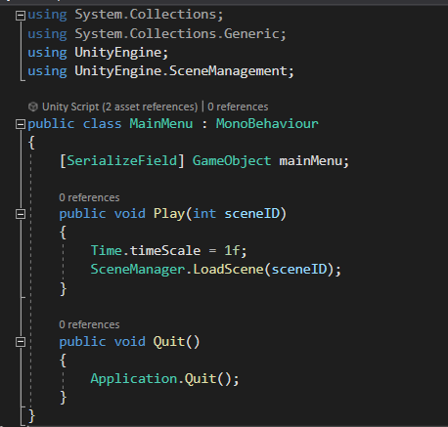
Trieda MainMenu
Trieda obsahuje 2 funkčné tlačidlá PLAY a QUIT
Metóda Play nás podľa sceneID presunie na požadovanú scénu a hra sa začína
Metóda Quit ukončí chod aplikácie

Slide 8
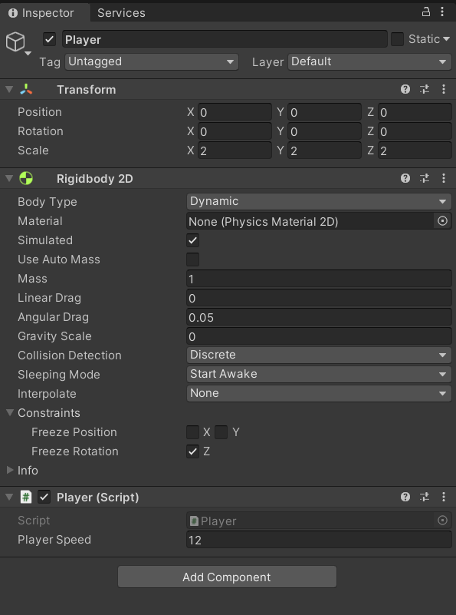

Hráč
Dizajn hráča
Pomocou skriptu sme vytvorili možnosť nastavovania rýchlosti pohybu hráča priamo v Unity
Skript na ovládanie hráča

Slide 9
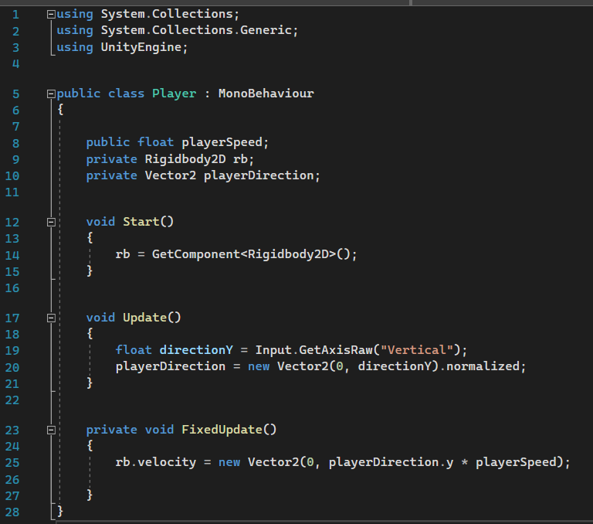
Trieda Player
Rigidbody2D nám slúži na aplikovanie fyziky pre hráča
directionY = 1
Vector2 nám pomôže spracovať vstup od používateľa
directionY = -1
Násobením smeru pohybu hráča a jeho rýchlosti zabezpečujeme pohyb hráča po y-ovej osy
x
y

Slide 10
Update vs FixedUpdate
Update
Niečo, čo sa má pravidelne aktualizovať
Volá sa raz za každú snímku (once per frame)
Napr. časovač, získavanie vstupu od používateľa
FixedUpdate
Používa sa na to, aby sme držali krok s fyzickým enginom (physics engine)
Volá sa raz za fyzickú snímku (once per physics frame)
Všetko to, čo by sa malo stať s/aplikovať na Rigidbody
Napr. rigidbody

Slide 11
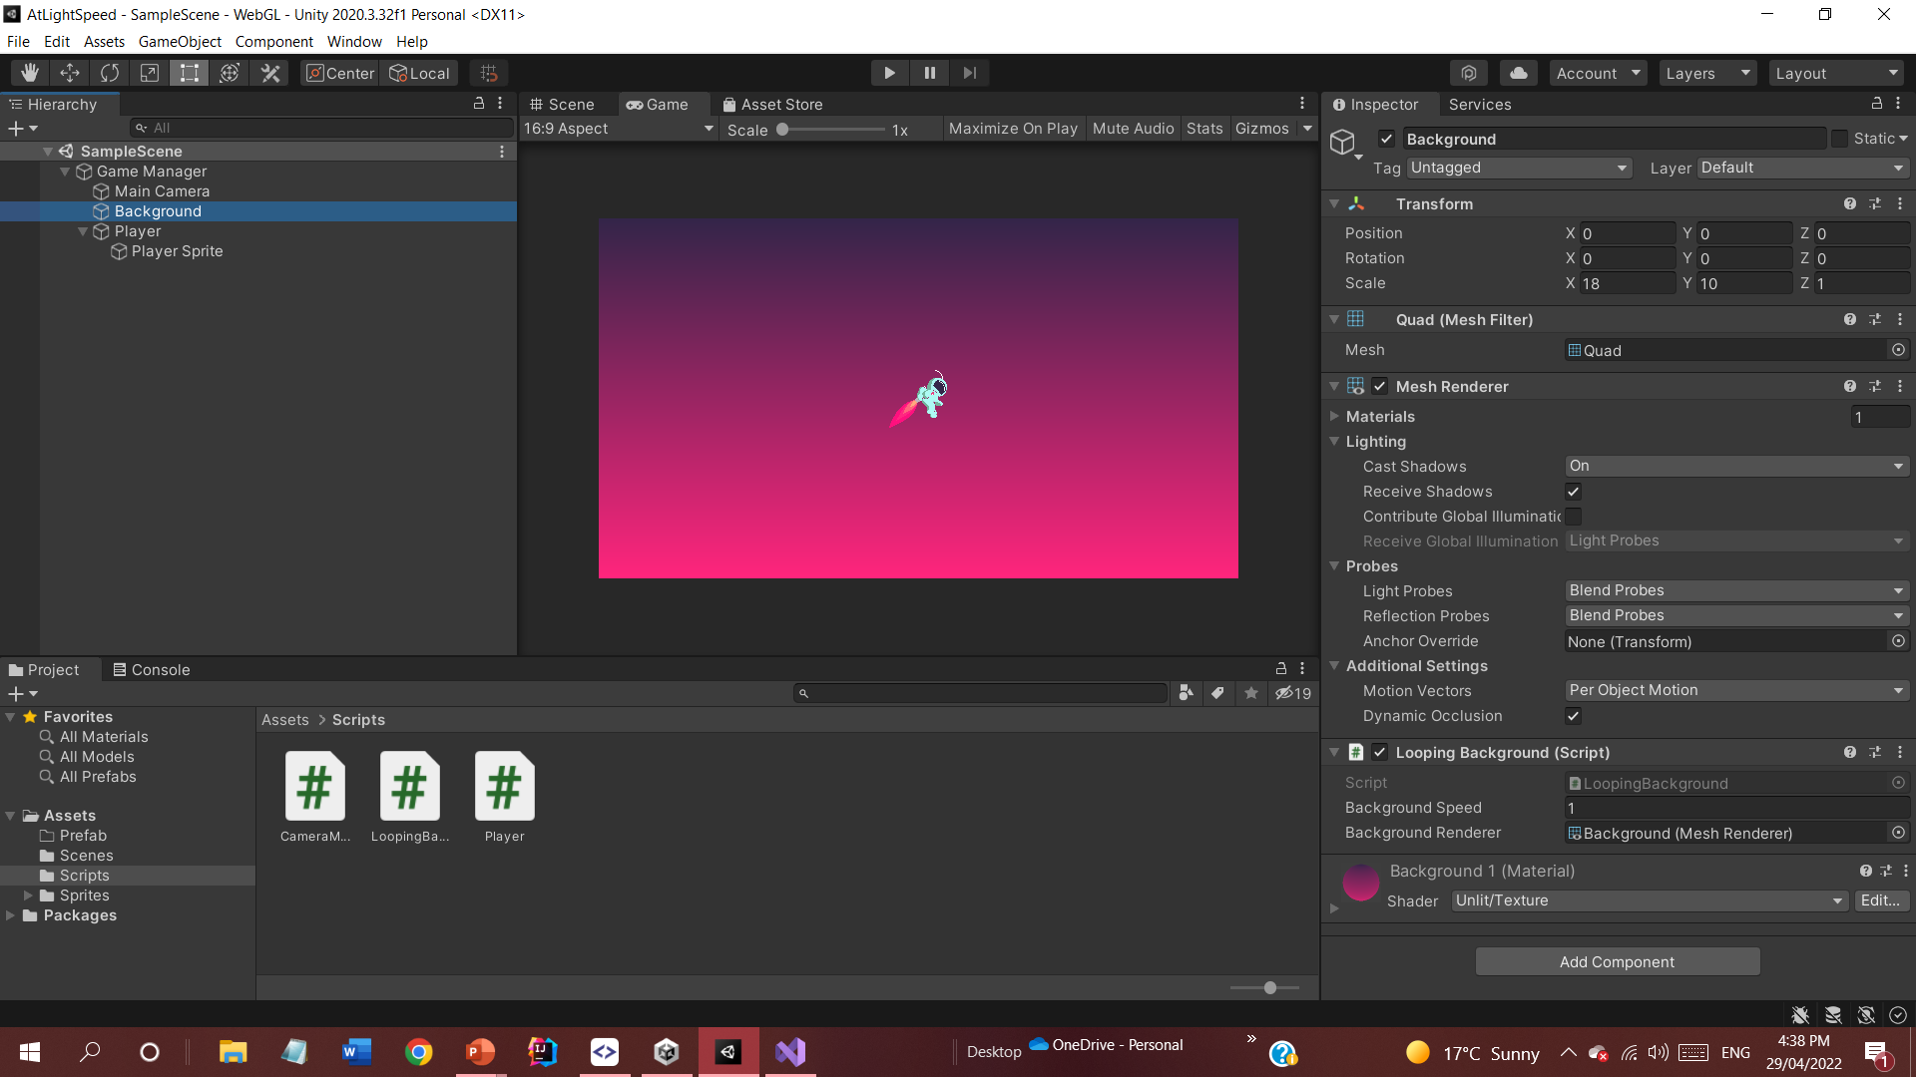

Pozadie
Dizajn pozadia
Skript na zabezpečenie neustáleho pohybu pozadia
Obrázok pozadia

Slide 12
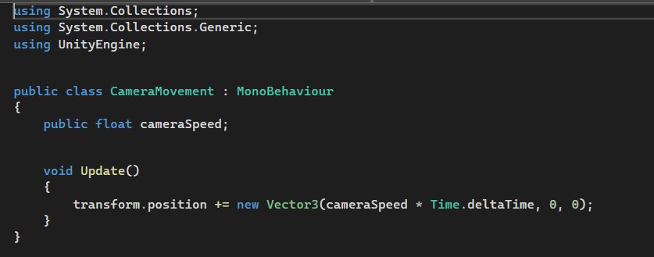
Trieda CameraMovement
Nastavujeme pohyb kamery tak, aby to vyzeralo, akoby sa hráč posúval vpred, avšak ten v skutočnosti stojí na mieste a jediným hybajúcim sa objektom je kamera.
Nastavujeme pozíciu x (rýchlosť * čas), y (0), z (0)...
...meníme len x-ovú pozíciu.

Slide 13
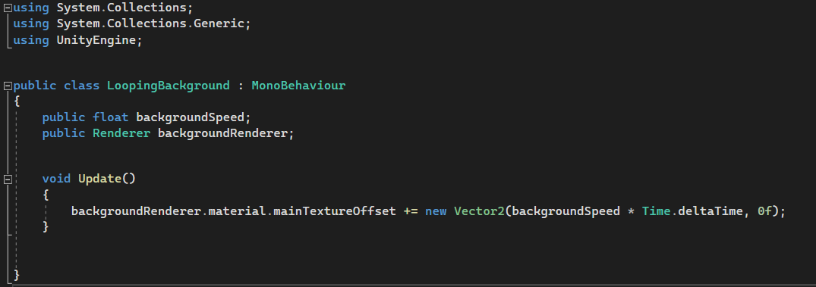
Trieda LoopingBackground
Na vytvorenie lepšieho zdania pohybu hráča smerom vpred potrebujeme, aby sa nám pozadie „prehrávalo“ stále dokola
Nastavujeme pozíciu x (rýchlosť * čas) a y (0)...
...meníme len x-ovú pozíciu.

Slide 14
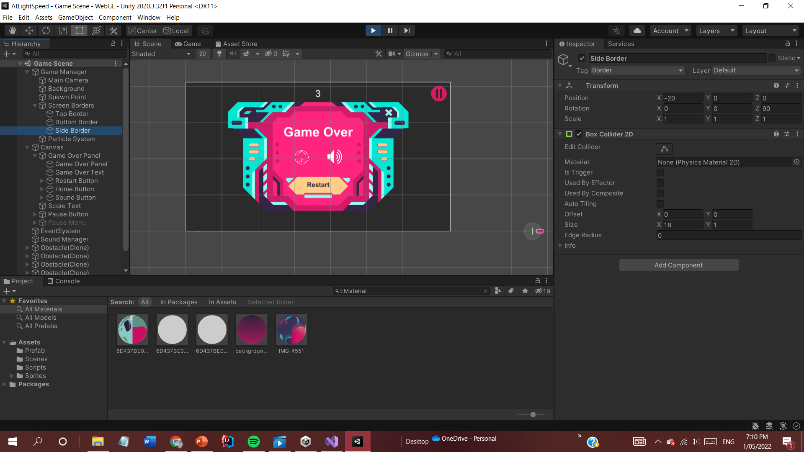
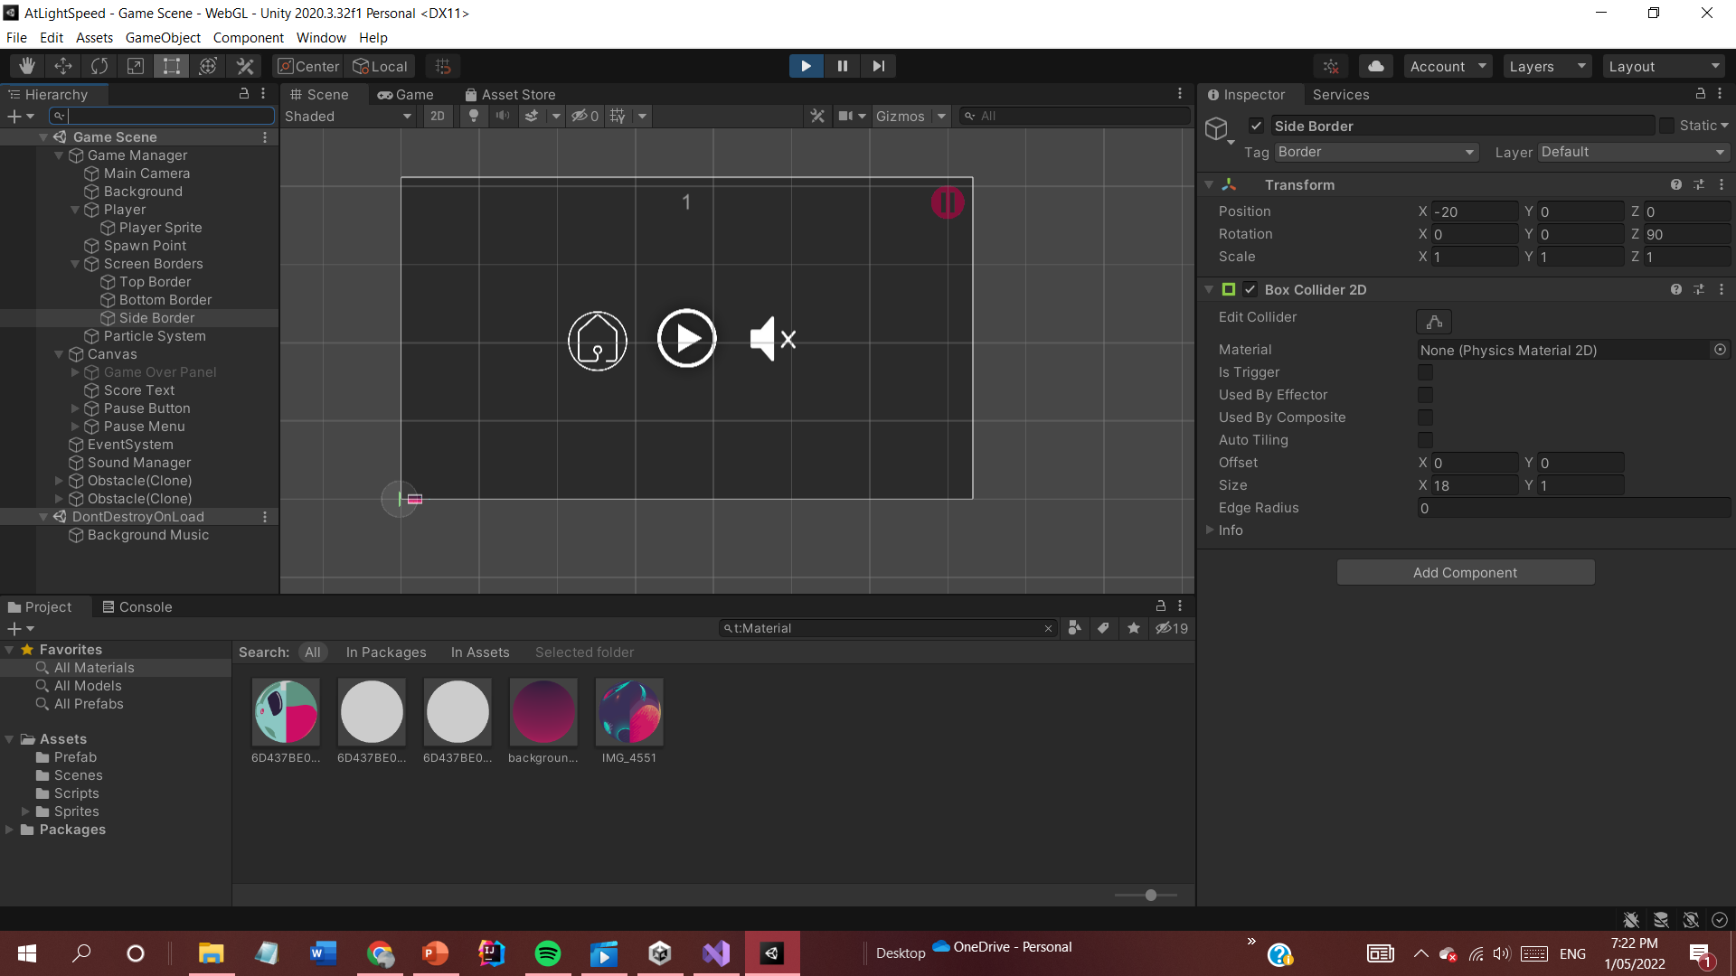
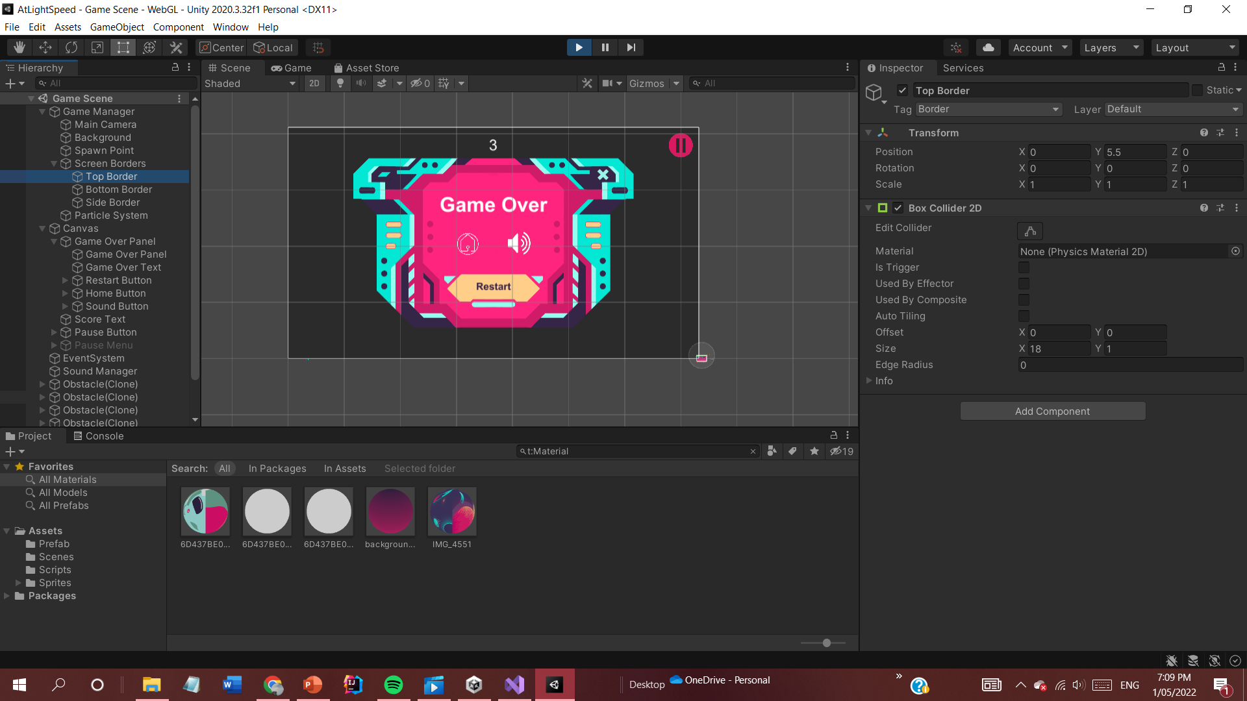
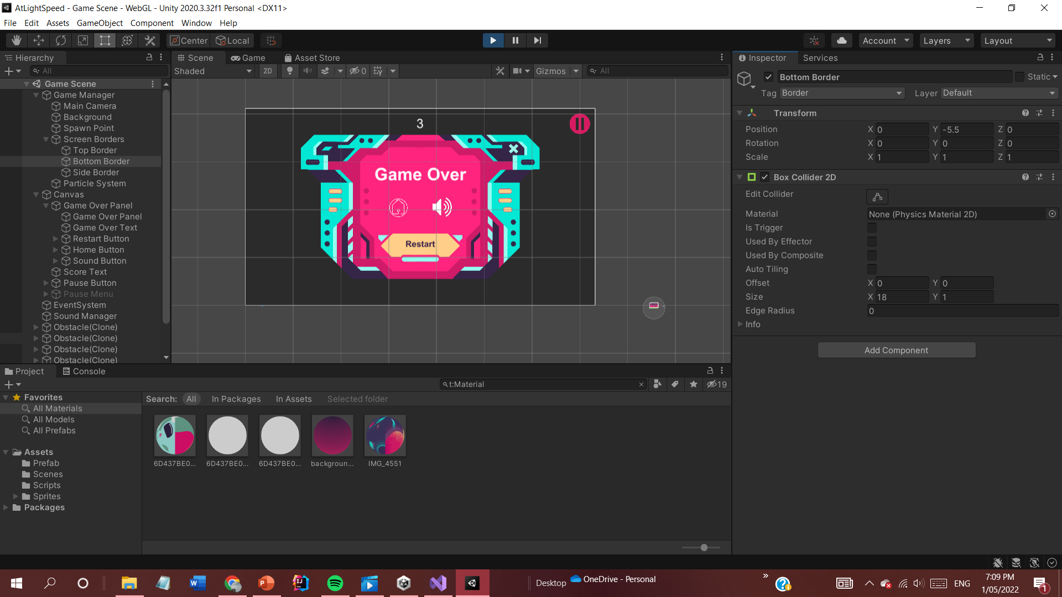
Box Colliders
Vytvoríme ich na ohraničenie pohybu hráča, aby sme predišli pohybu mimo našu obrazovku
Vytvorili sme objekt Screen borders, v ktorom sme vytvorili tag border. Tento tag sme nastavili všetkým potomkom.

Slide 15
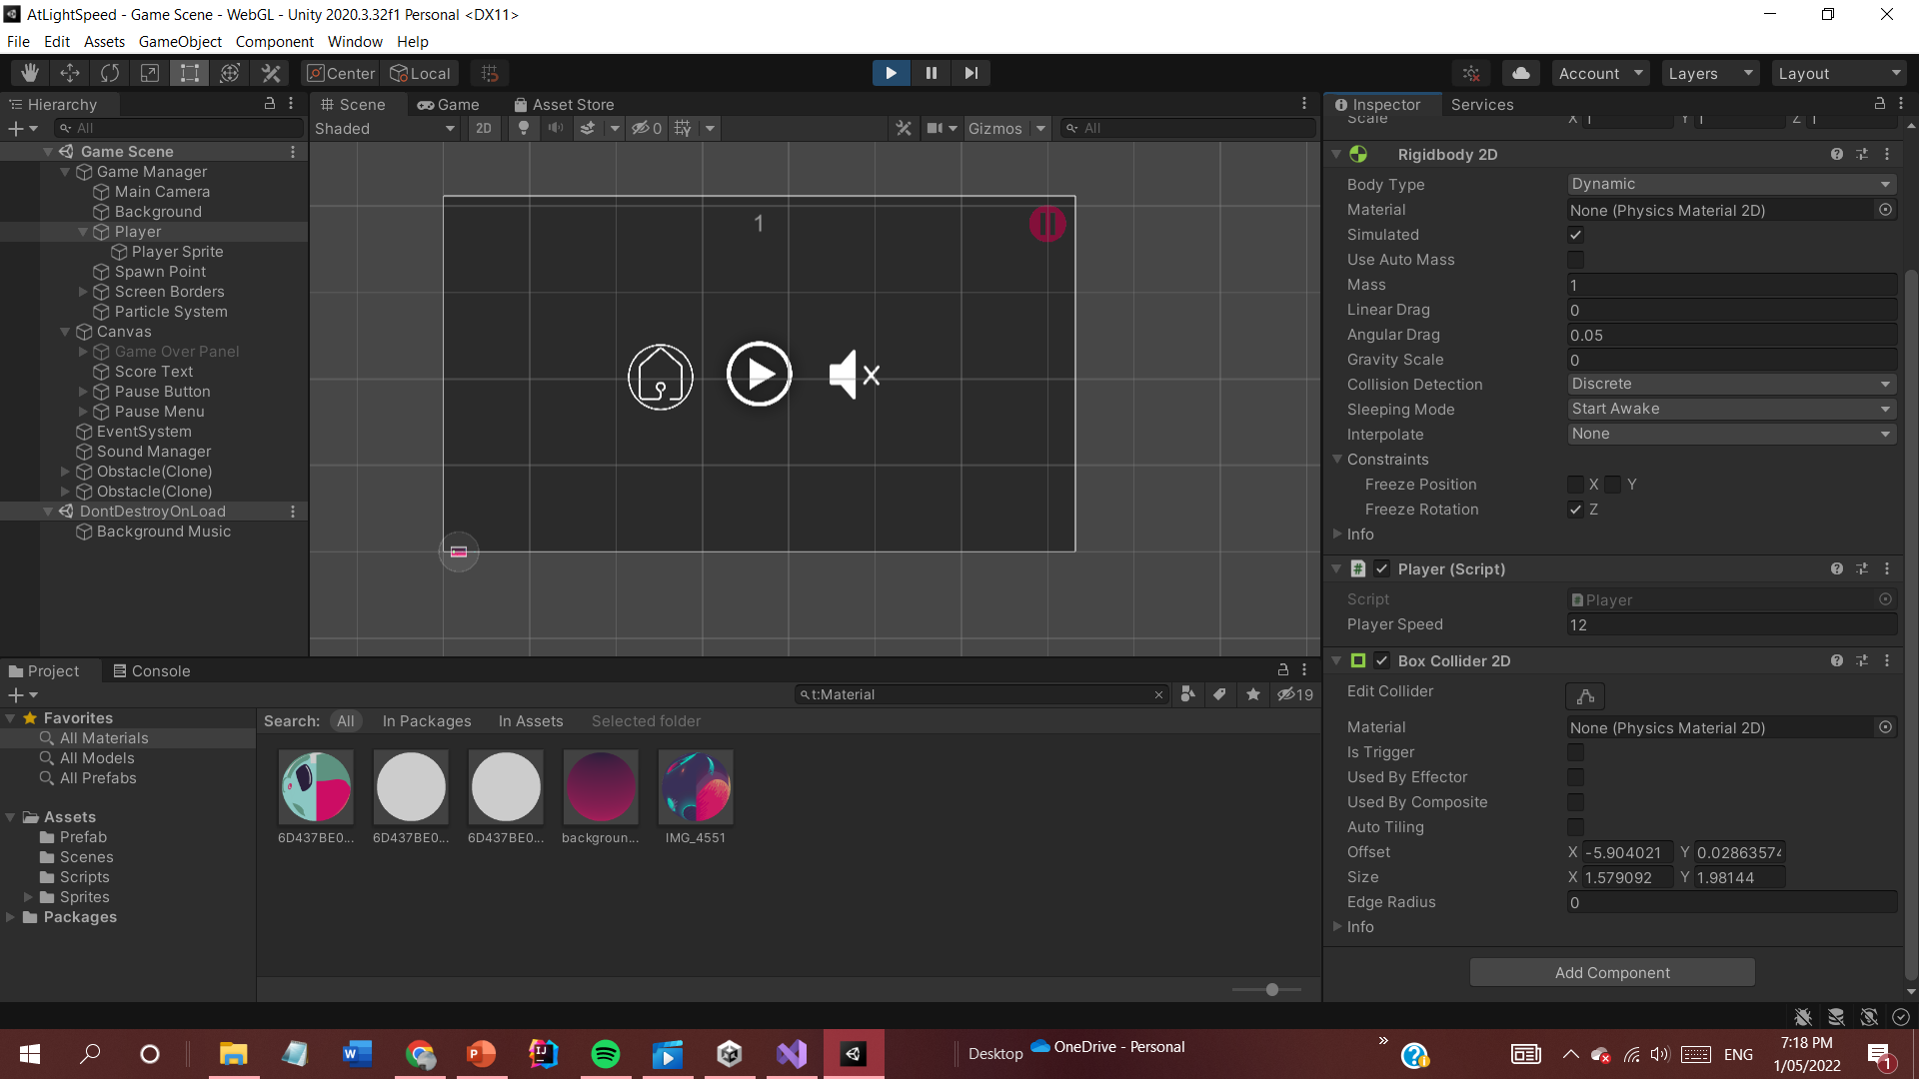
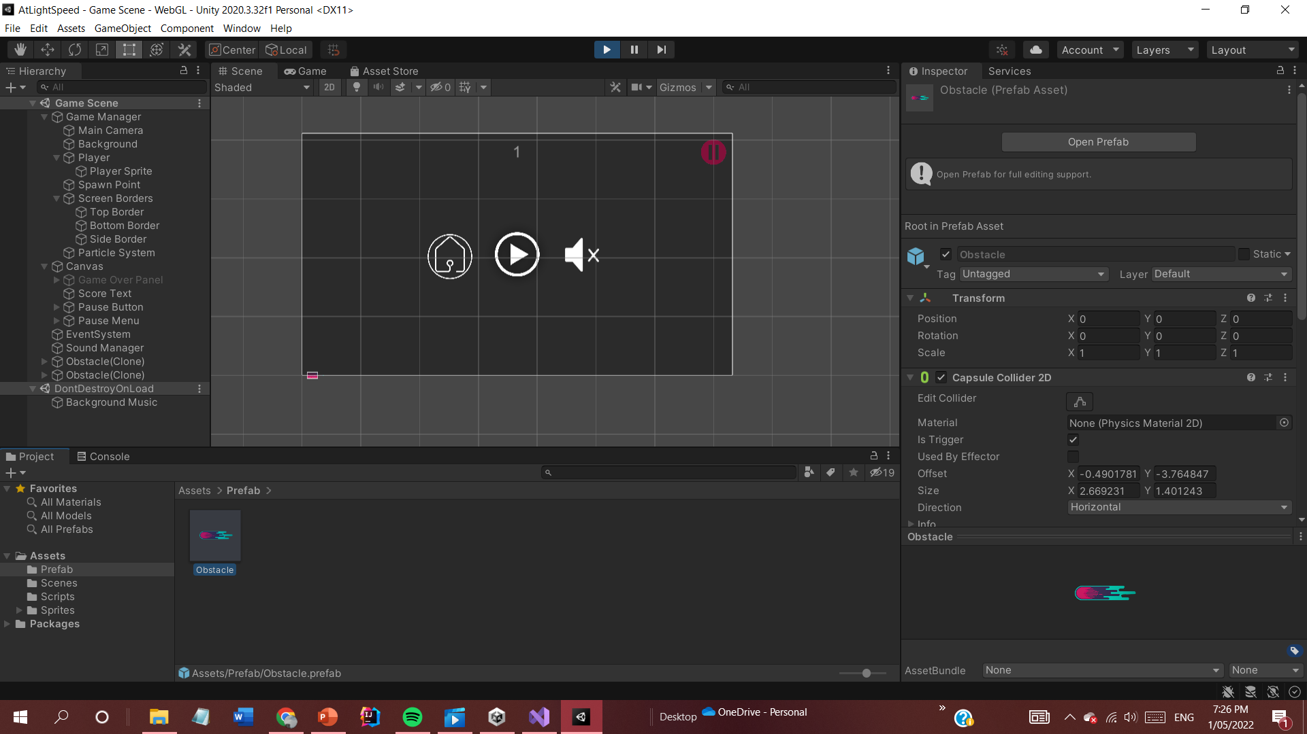
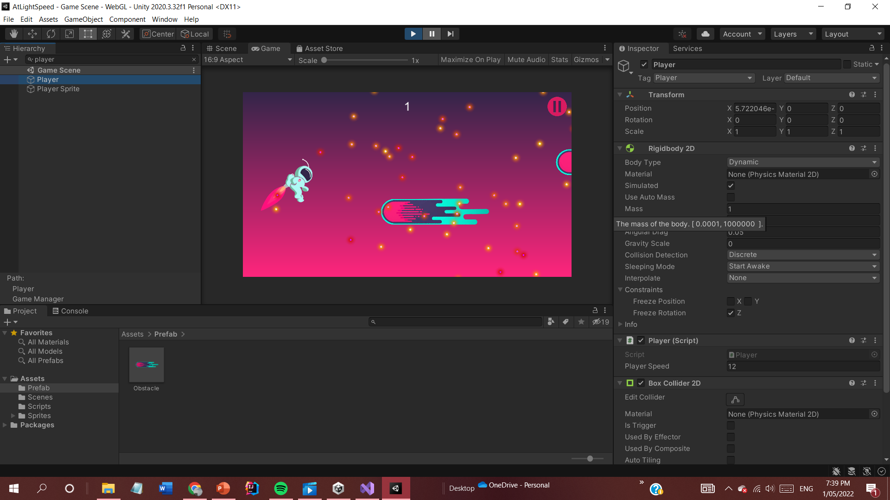
Tieto bordery nastavíme aj nášmu hráčovi cez Box Collider
Hráčovi nastavíme tag player na jednoduchšie vyhľadanie a použitie
A taktiež objektu prekážky

Slide 16

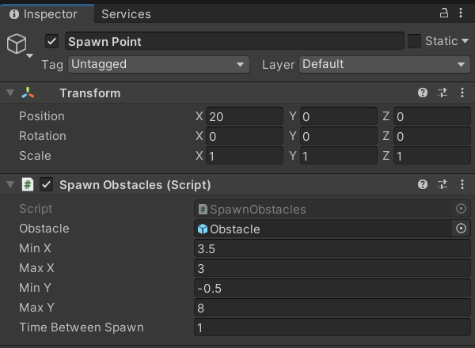
Prekážky - vytváranie
Dizajn kométy
V Unity sme vytvorili nový Game object Spawn point, ktorý bude riadiť vytváranie komét, do neho sme vložili skript, kde sme určili premenné
Do skriptu pridáme náš vytvorený prefab GameObject
Minimálnu a maximálnu x-ovú a y-ovú pozíciu prekážok určíme tak, aby sa nikdy nestalo, že sa zobrazia mimo našej obrazovky
Do premennej timeBetweenSpawn nastavíme čas do objavenia sa ďalšej kométy

Slide 17
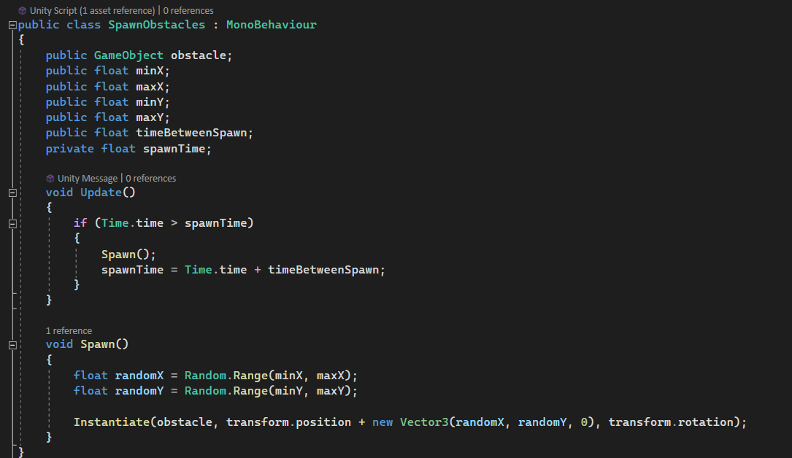
Trieda SpawnObstacles
Tieto premenné slúžia na ohraničenie priestoru pohybu kométy
Premenná timeBetweenSpawn nám určuje aký dlhý čas prejde kým sa objaví ďalšia kométa
Vo funkcii Update() zisťujeme či je uplynulý čas väčší ako spawnTime, ak áno voláme funkciu na vytvorenie ďalšej kométy a aktualizujeme čas
Generujeme hodnoty x a y - súradnice, kde sa objavia a následne budú pohybovať prekážky, keďže nechceme aby vznikali na rovnakej pozícii
Vytvoríme inštanciu kométy

Slide 18
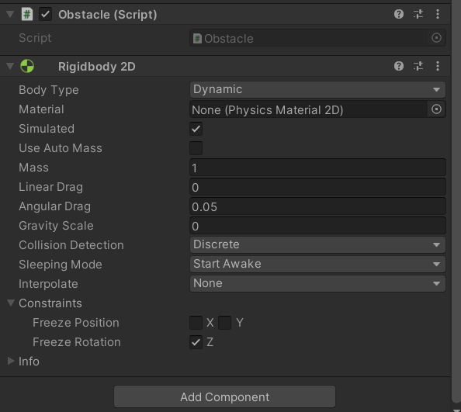
Prekážky - mazanie
V Unity sme vytvorili prefab – konštrukčnú časť prekážky, aby sme ju nemuseli mať priamo v scéne, ale aby sa pomocou skriptu Spawn object automaticky generovala a následne aj mazala za hranicami hracej plochy
Pridáme aj komponent Rigidbody na získavanie spúšťacích udalostí do „Obstacle“ scriptu
Prefab našej prekážky obsahuje skript na jej mazanie - Obstacle

Slide 19
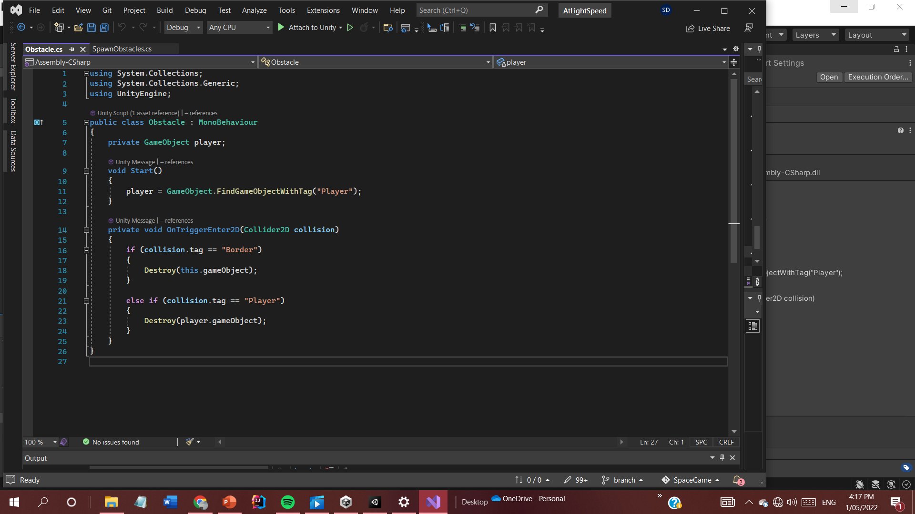
Prekážky - mazanie – trieda Obstacle
Testujeme, či naša prekážka narazí na okraj, ktorý sme špecifikovali pomocou Box collideru a ak nastane zrážka, prekážka bude zmazaná

Slide 20
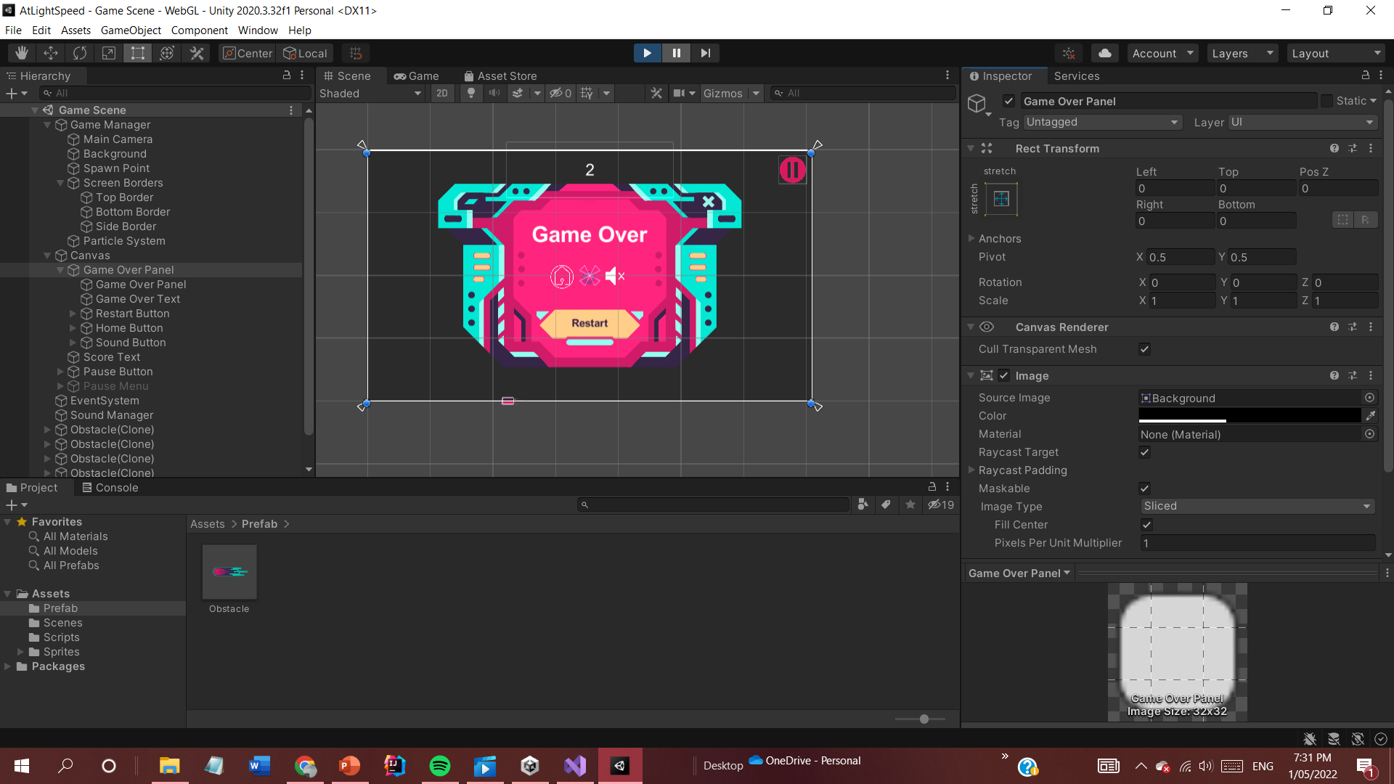


Game Over panel
Dizajn panela
Panel obsahuje reštartovacie tlačidlo, tlačidlo na návrat do domovskej obrazovky a tlačidlo na vypnutie, resp. zapnutie hudby v pozadí

Slide 21
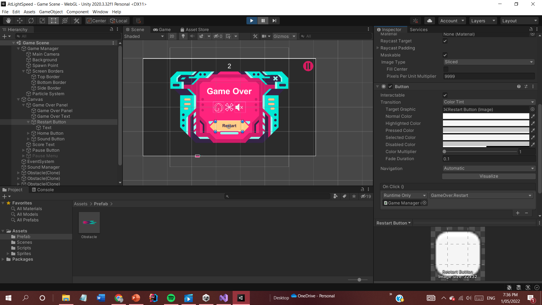
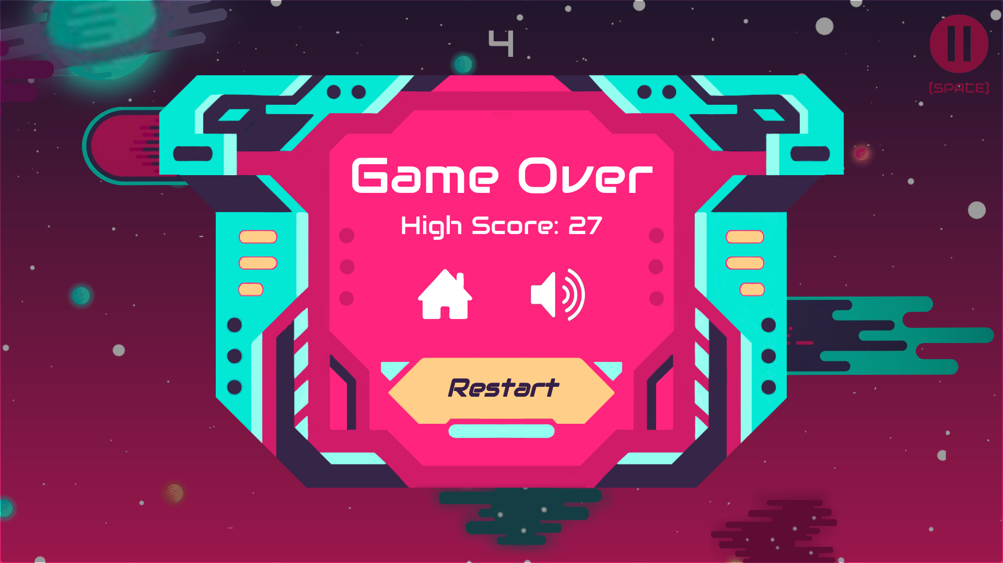
Game Over panel
Pri kliknutí na tlačidlo restart zabezpečí obnovenie aplikácie

Slide 22
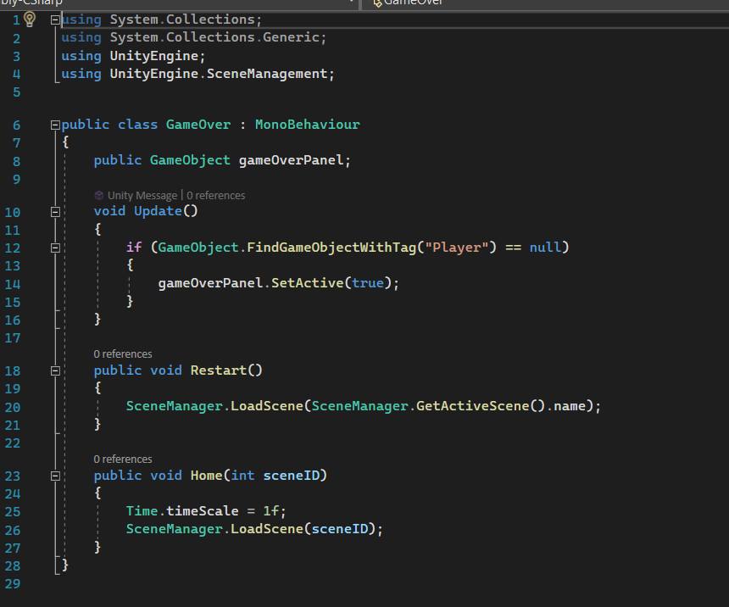
Trieda GameOver
Ak nenájdeme hráča prideleného tagu „Player“, panel gameOver nastavujeme na true, čiže bude viditeľný na obrazovke
Funkcia Restart slúži na obnovenie hry, ak teda užívateľ klikne na Restart, začína hrať odznova
Metóda Home nás podľa sceneID vráti späť na domovskú obrazovku

Slide 23
Game over a trieda Obstacle
Do premennej player pridáme objekt podľa prideleného tagu „Player“
Zisťujeme, či hráč narazil na prekážku, ak áno zmažeme objekt hráča – Game Over

Slide 24
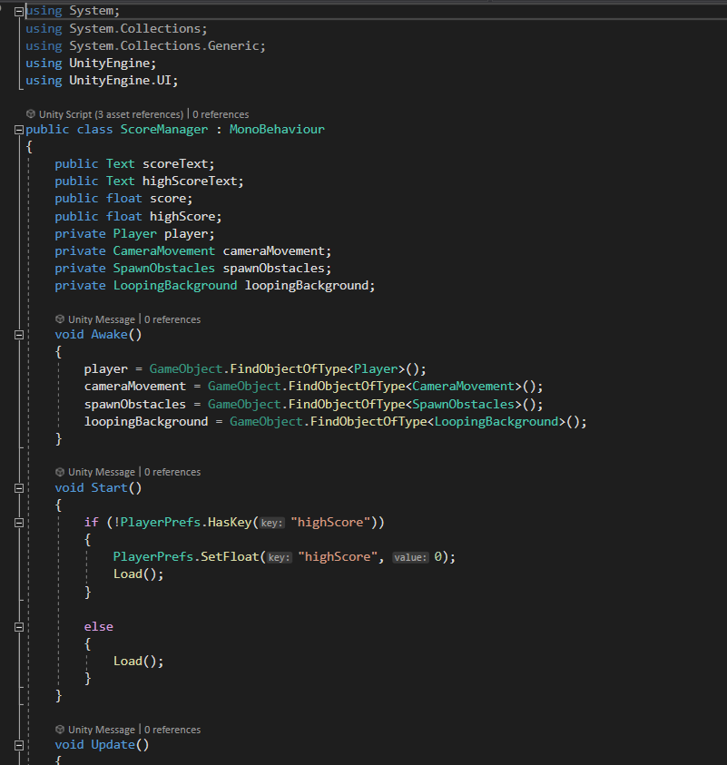
Trieda ScoreManager
Prácu a manažovanie skóre má na starosti trieda Score Manager
Najvyššie skóre uchovávame v premennej highScore
Naše najvyššie skóre ukladáme pomocou PlayerPrefs a má tam svoj špecifický kľuč na rozoznanie
Podľa skóre ďalej prispôsobujeme rýchlosť pohybu hry a preto ho potrebujeme posunúť ďalším triedam na spracovanie

Slide 25
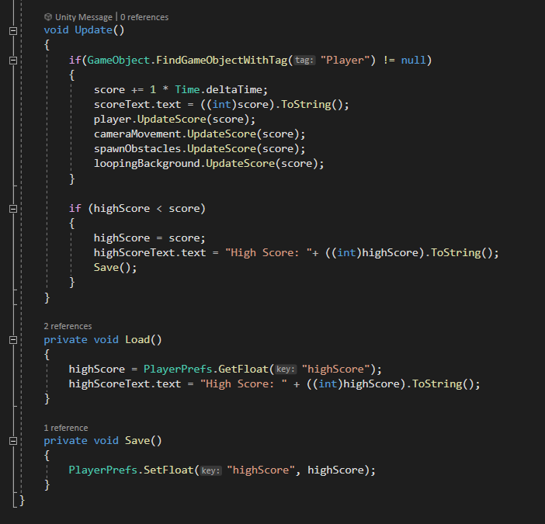
ScoreManager
Za každú úspešne zvládnutú sekundu sa nám pripočíta bod do našeho skóre, to zobrazujeme v hornej časti našej hracej plochy
Updatujeme a dávame ostatným metódam, ktoré to potrebujú, vedieť o každej zmene a stave skóre
Najvyššie skóre zobrazujeme v domovskej obrazovke a taktiež po prehre hráča v Game over paneli
Metóda Load slúži na stiahnutie uložených informácií, načítanie a zobrazenie skóre, metóda Save ho zase zakaždým uloží do pamäte

Slide 26
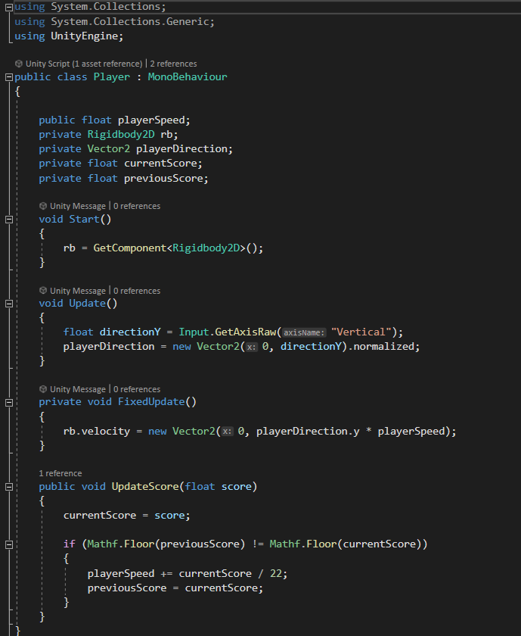
Zrýchľovanie pohybu – trieda Player
Pohyb a teda obtiažnosť hry určujume podľa skóre, ktoré dostávame z triedy Score Manager, pre optimálne zvyšovanie obtiažnosti meníme rýchlosť pohybu hráča zhora nadol (pri vyššej rýchlosti potrebuje rýchlejšiu reakciu), zvyšujeme rýchlosť pohybu kamery a pozadia a meníme frekvenciu prekážok
Použivame metódu UpdateScore(score);
Pri každej zmene skóre zyvšujeme rýchlosť

Slide 27
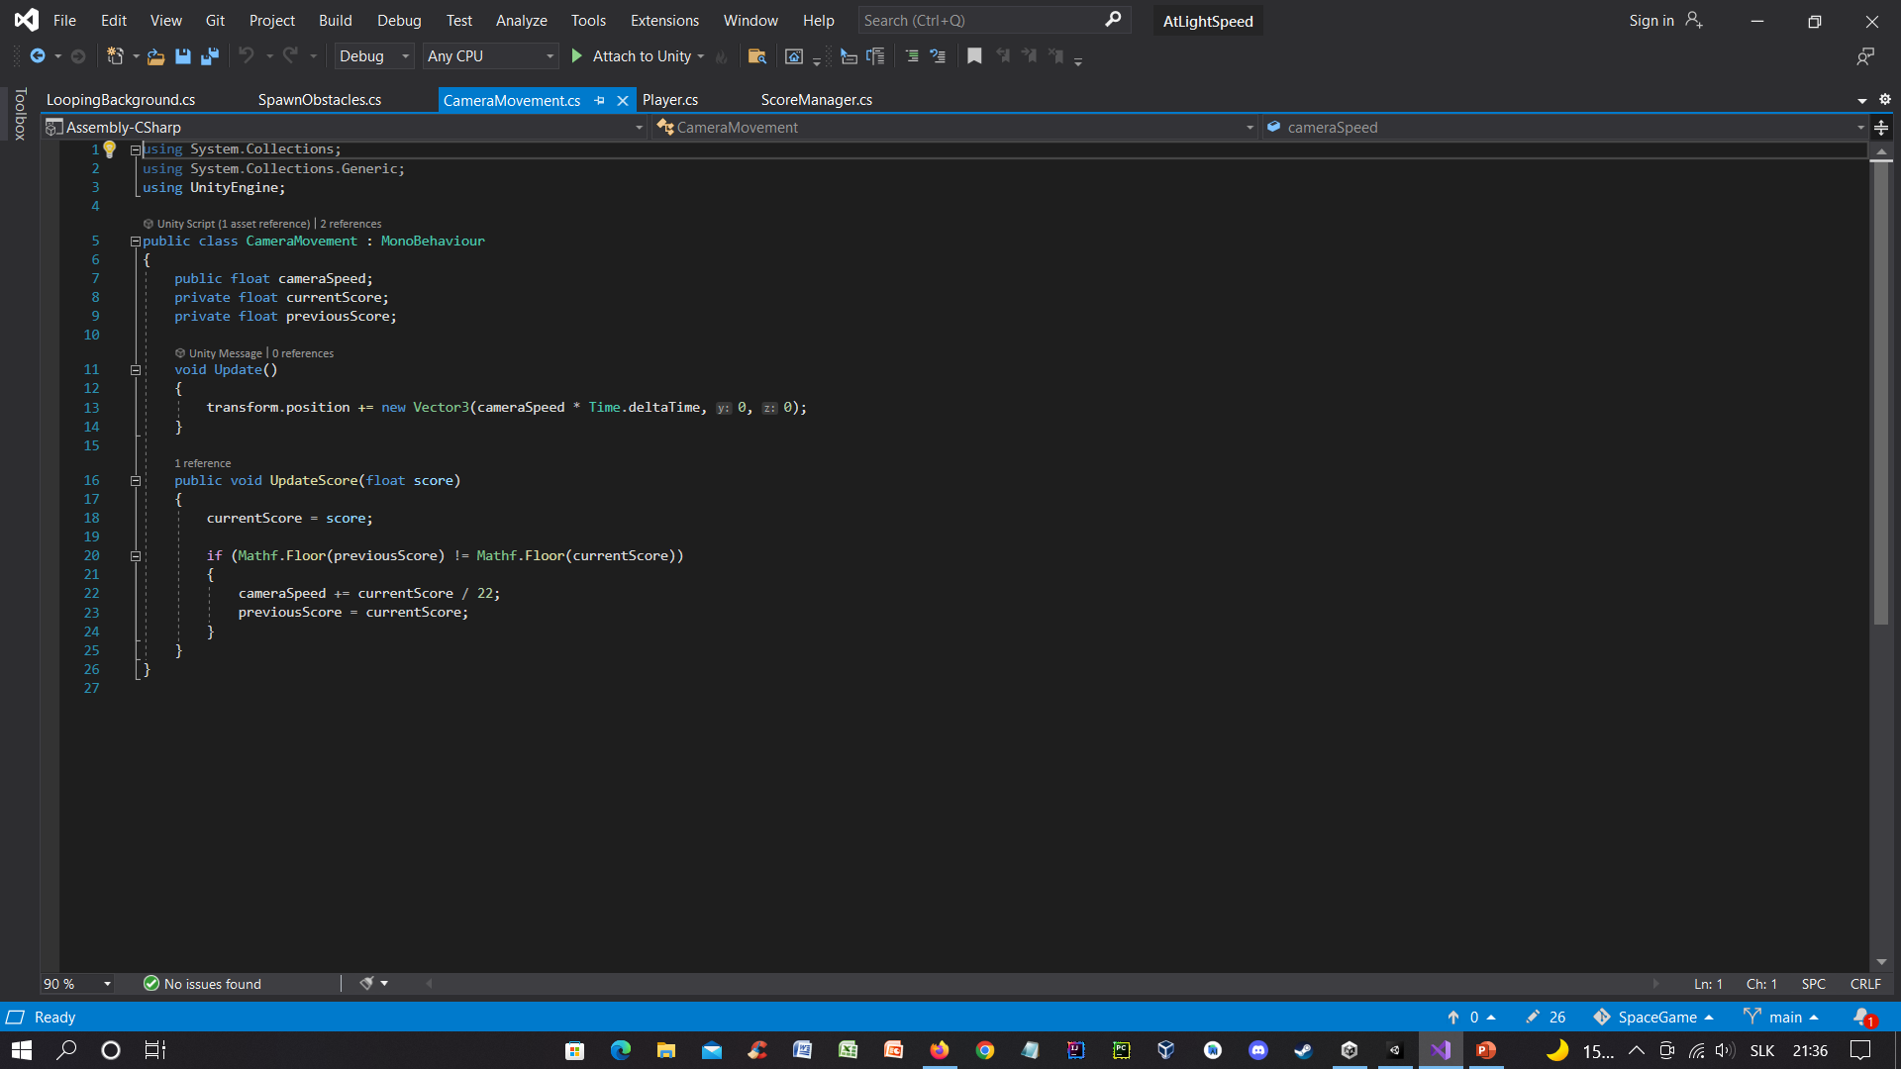
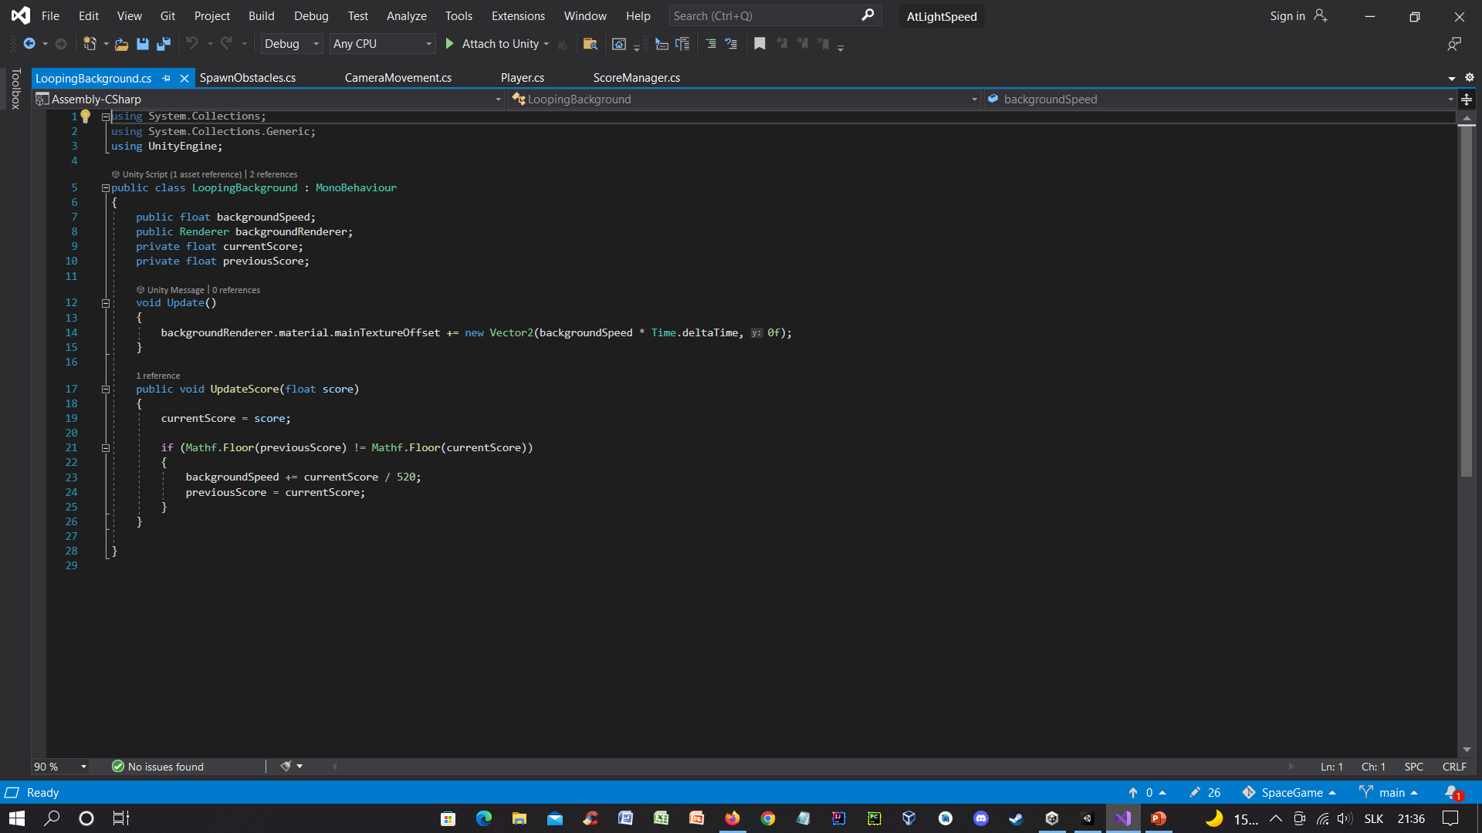
Zrýchľovanie pohybu – triedy LoopingBackground a CameraMovement
Podobne ako v triede Player, aj v triedach LoopingBackgroud a CameraMovement, využívame metódu UpdateScore

Slide 28
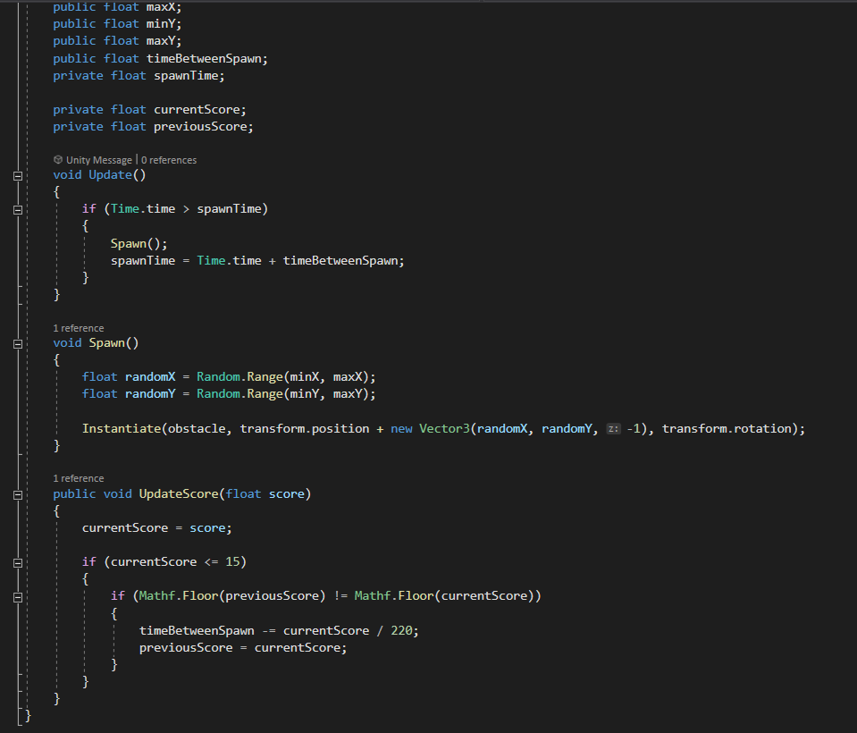
Zrýchľovanie pohybu – trieda SpawnObstacels
V triede SpawnObstacles v metóde UpdateScore postupne zmenšujeme čas, ktorý má uplynúť medzi vytváraním sa prekážok
Čas zmešujeme len ak je skóre menšie alebo rovné 15, potom čas medzi vytvorením prekážok ostáva rovnaký a zvyšuje sa náročnosť rýchlosťou pohybu

Slide 29
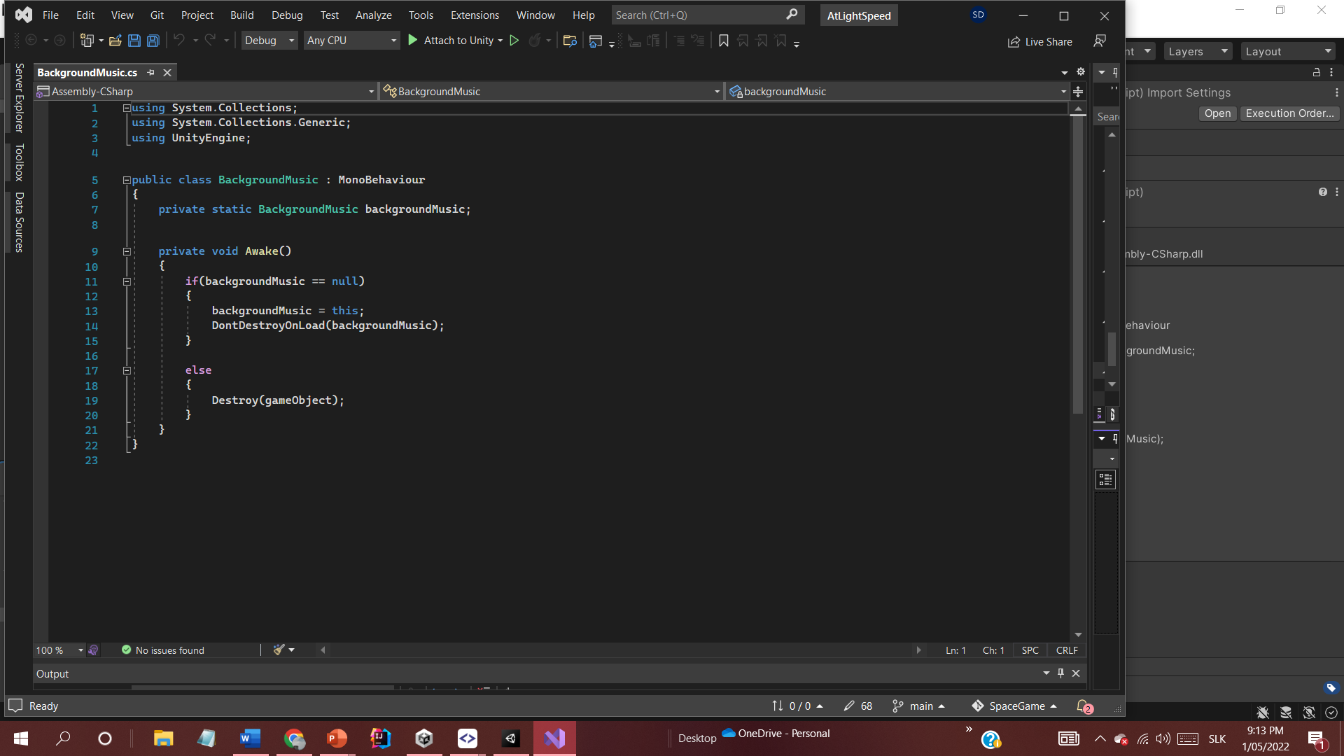
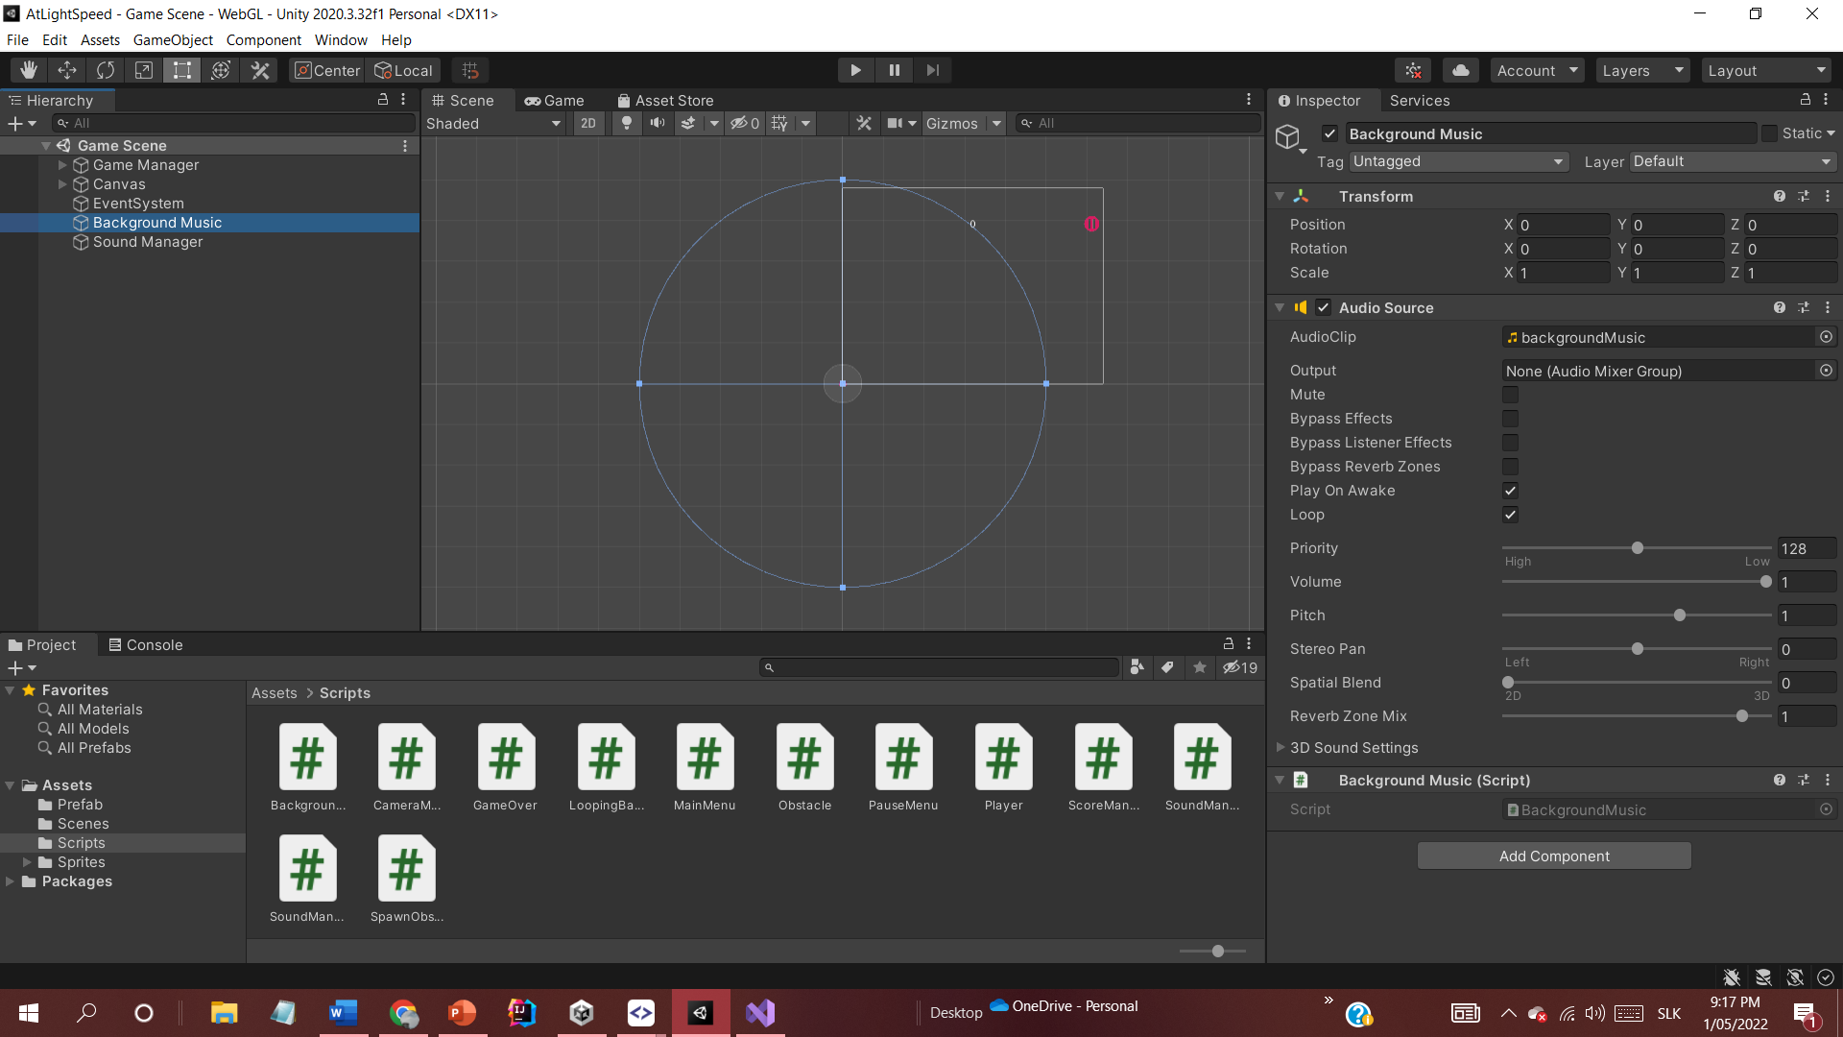
Hudba – trieda BackgrondMusic
Vložený zvukový klip s našou hudbou
Zabezpečíme aby sa hudba prehrávala stále dookola
Zisťujeme či je premenná BackgroundMusic prázdna, ak áno nastavíme ju a nechceme ju vymazať, ak nie vymažeme tento Gameobject
Vložený script

Slide 30
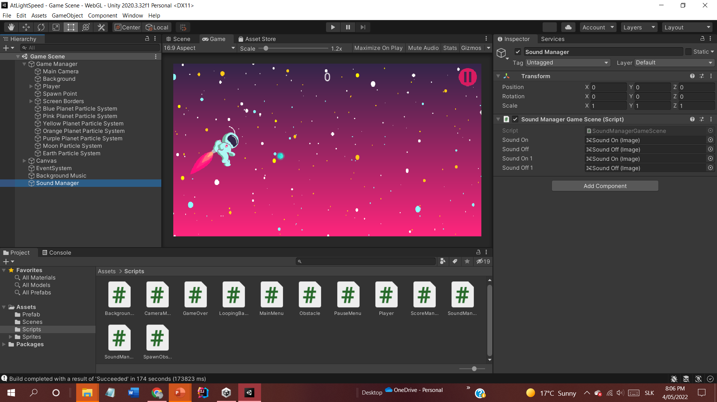
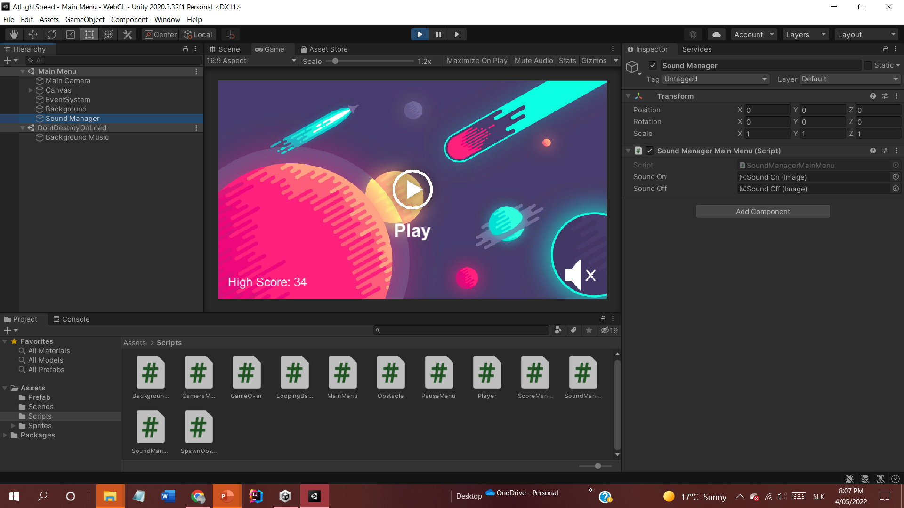
Zvuk
Na ovládanie zvuku sme museli použiť 2 triedy a to SoundManagerMainMenu a SoundManagerGameScene, kvôli rôznemu počtu premenných.

Slide 31
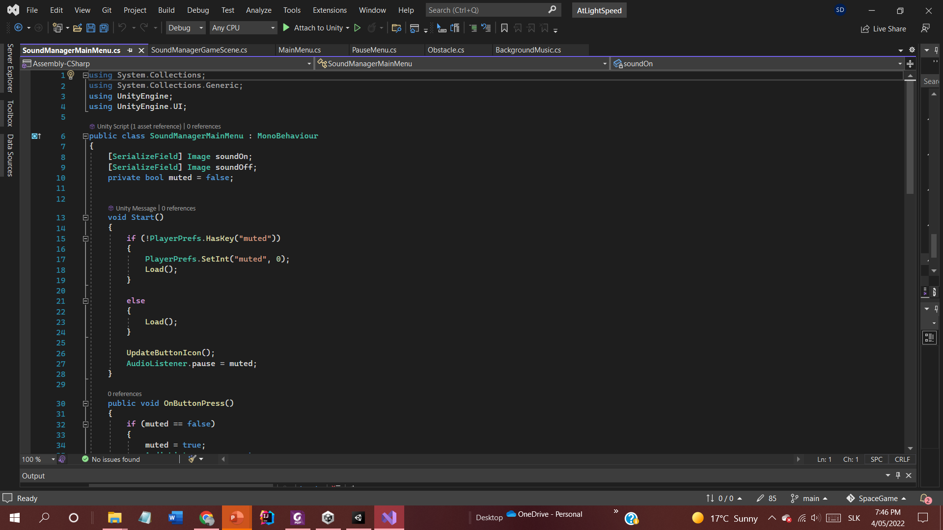
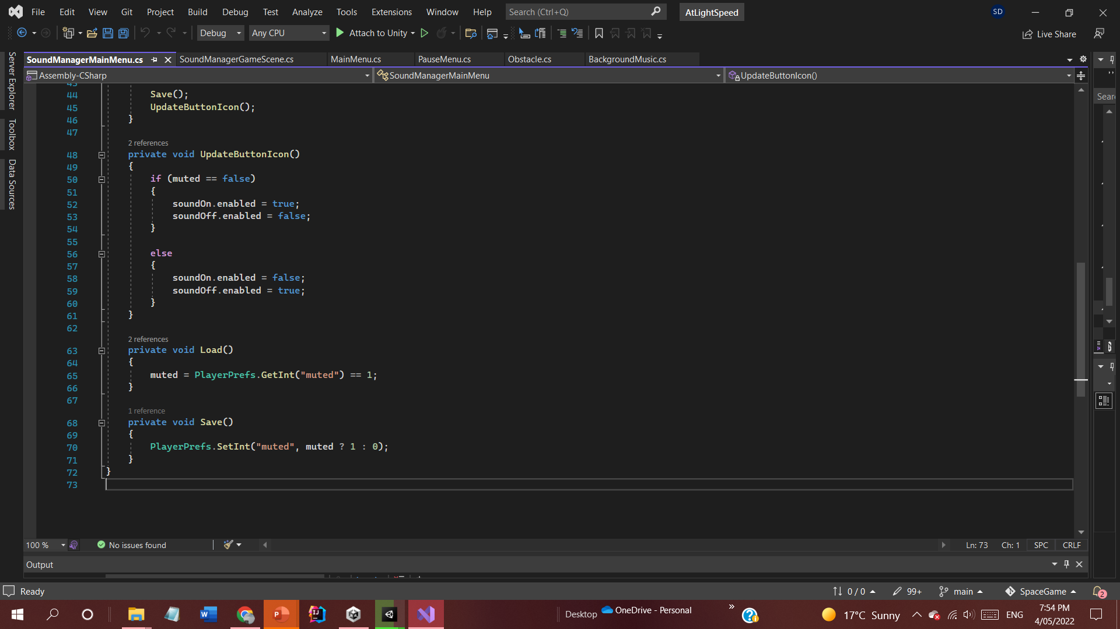


Zvuk – trieda SoundManagerMainMenu
Defaultne je zvuk zapnutý takže premennú muted nastavujeme na false
Ak nie je zvuk vypnutí zobrazuje sa ikonka zapnutého zvuku
Ak je zvuk vypnutí zobrazuje sa ikonka vypnutého zvuku
Funkciu Load() sa volá pri spustení aplikácie na získanie permanentne uložených údajov
Zisťujeme či máme v uložených PlayerPrefs údaj o vypnutí/zapnutí zvuku
Nakonie ukladámedo PlayerPrefs pomocou ternárneho operátore

Slide 32
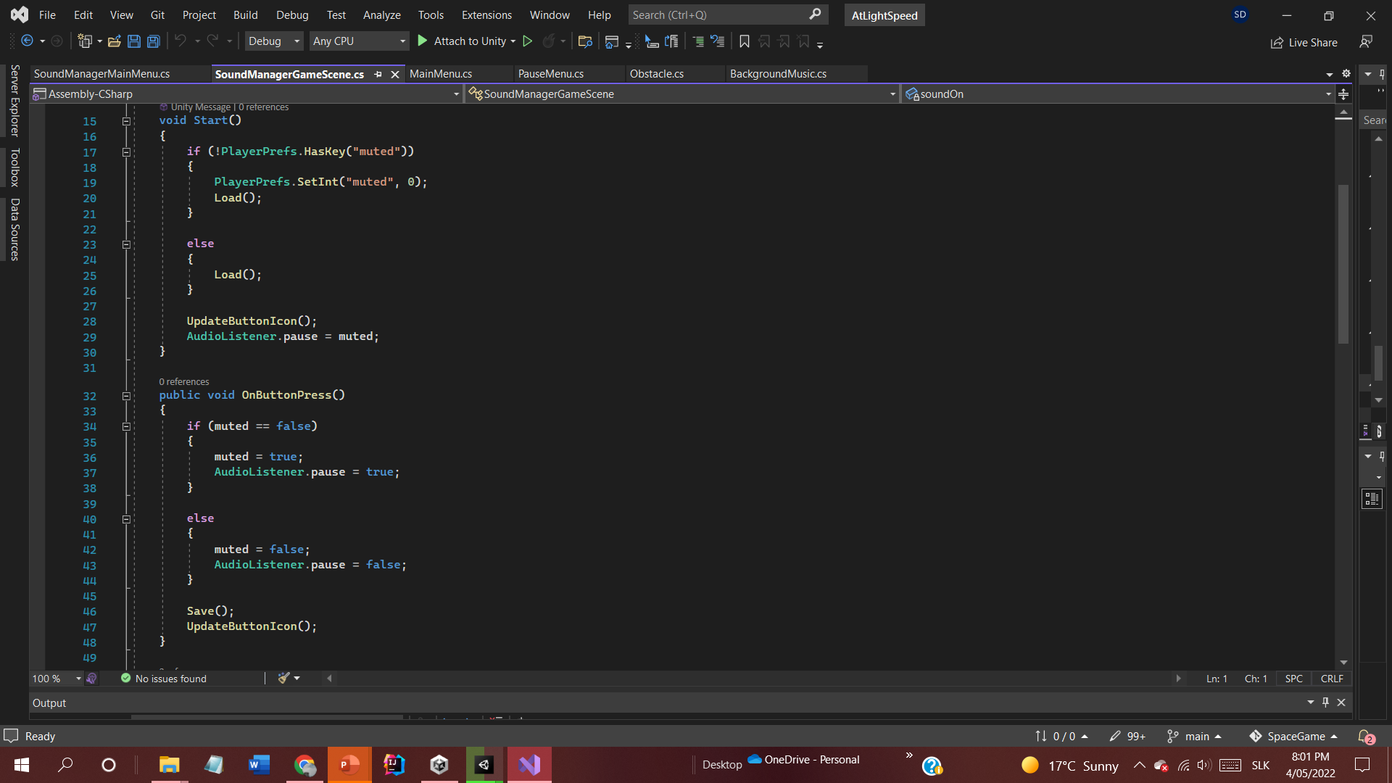
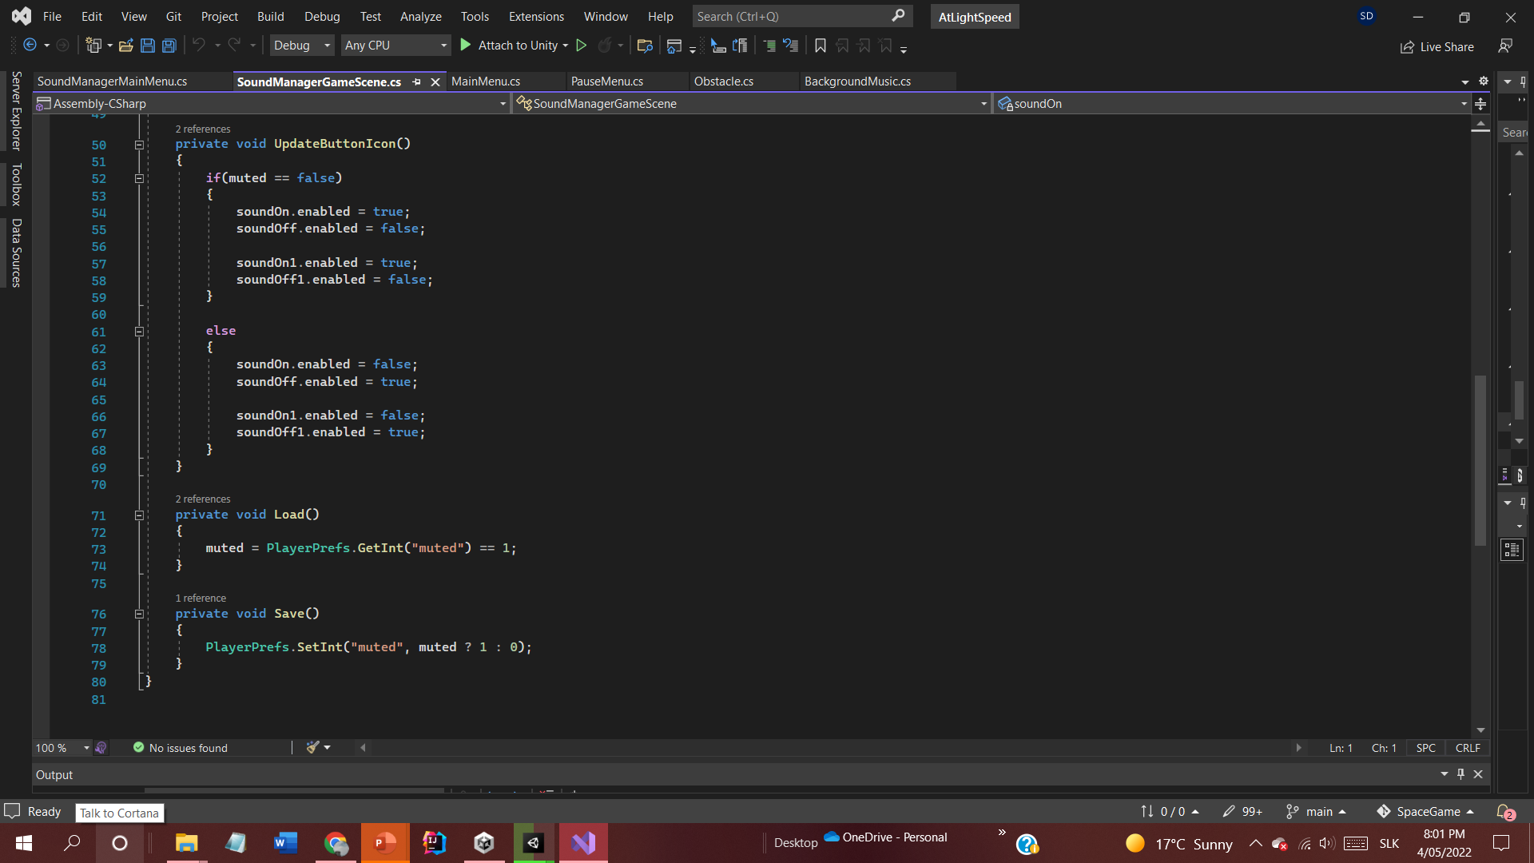
Zvuk – trieda SoundManagerGameScene
Princíp triedy a jej metód je veľmi podobný ako v predchádzajúcej, akurát v tejto prispôsobujeme metódy 2 tlačidlám prostredníctvom premenných pre každé tlačidlo
Funkcia OnButtonPress() riadi vypnutie a zapnutie audia

Slide 33
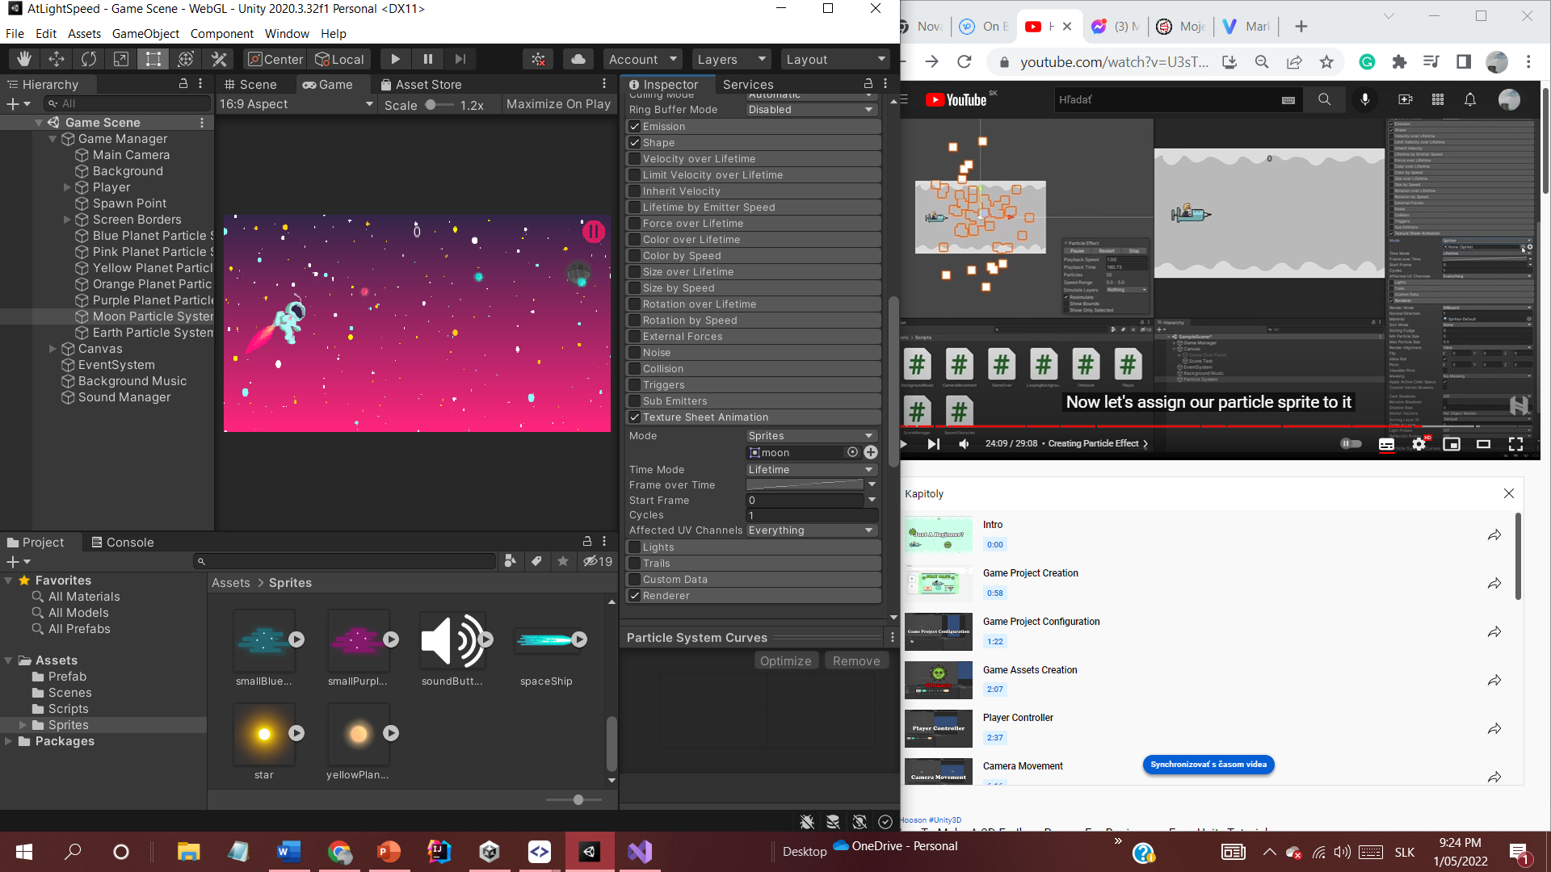
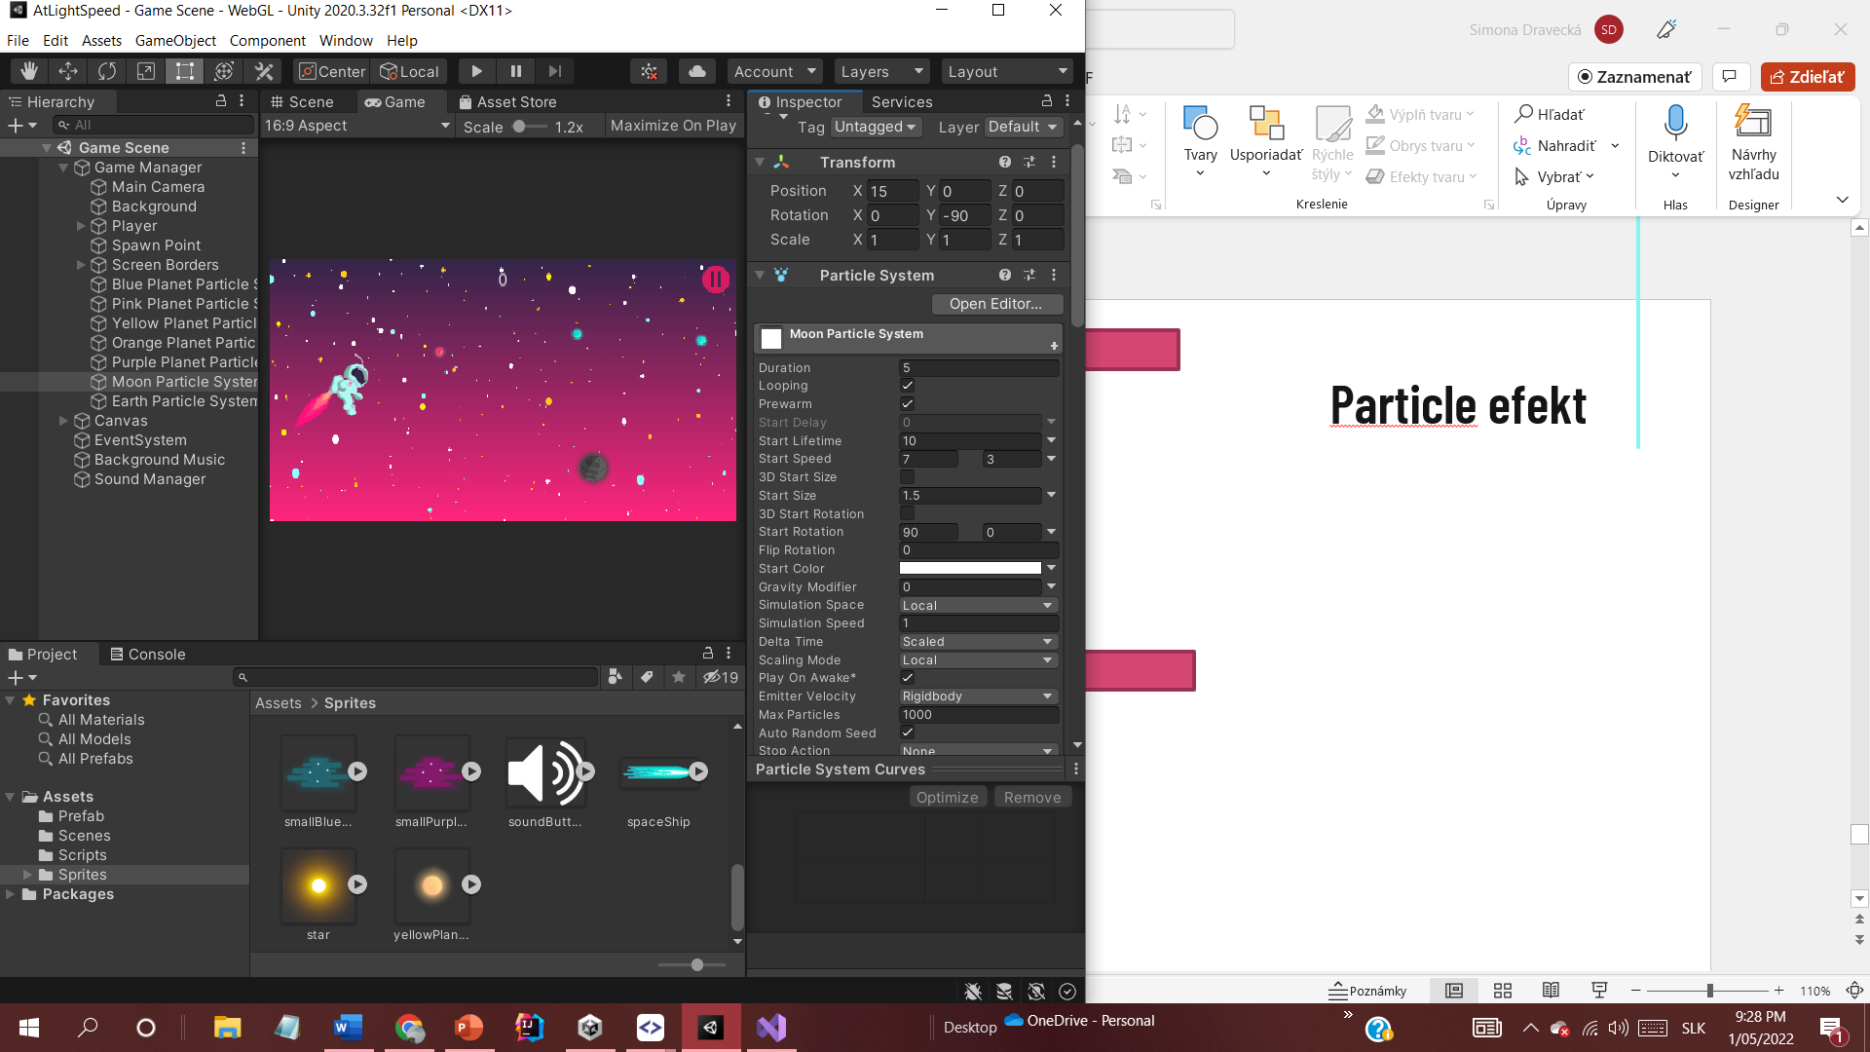
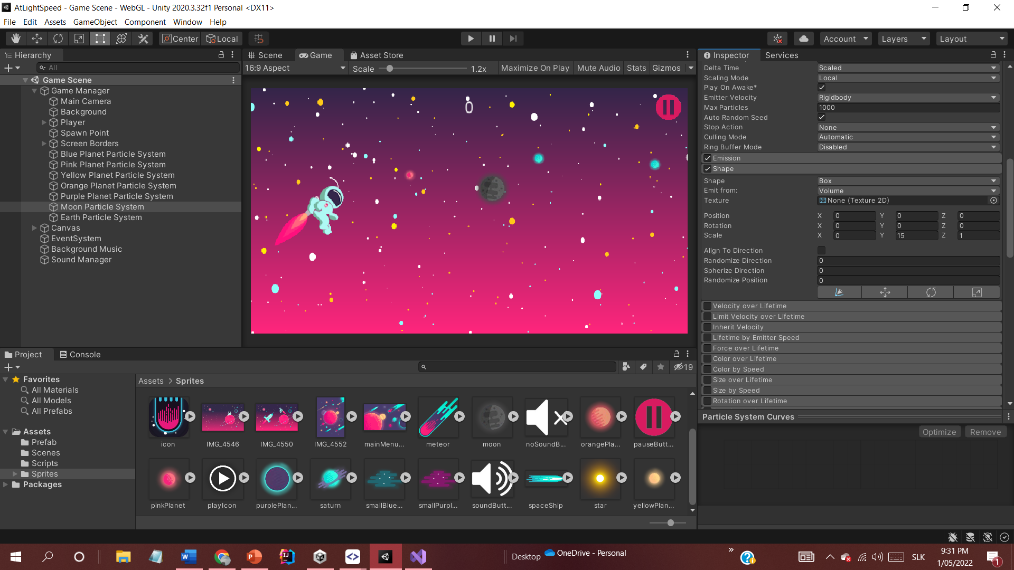
Particle efekt
Vytvoríme nový particle systém
Keďže chceme aby sa particle objavovali z prava zmenili sme y rotáciou na -90
Mód sme nastavili na Sprites
A pridali sme náš particle sprite
Nastavili sme shape na Box

Slide 34
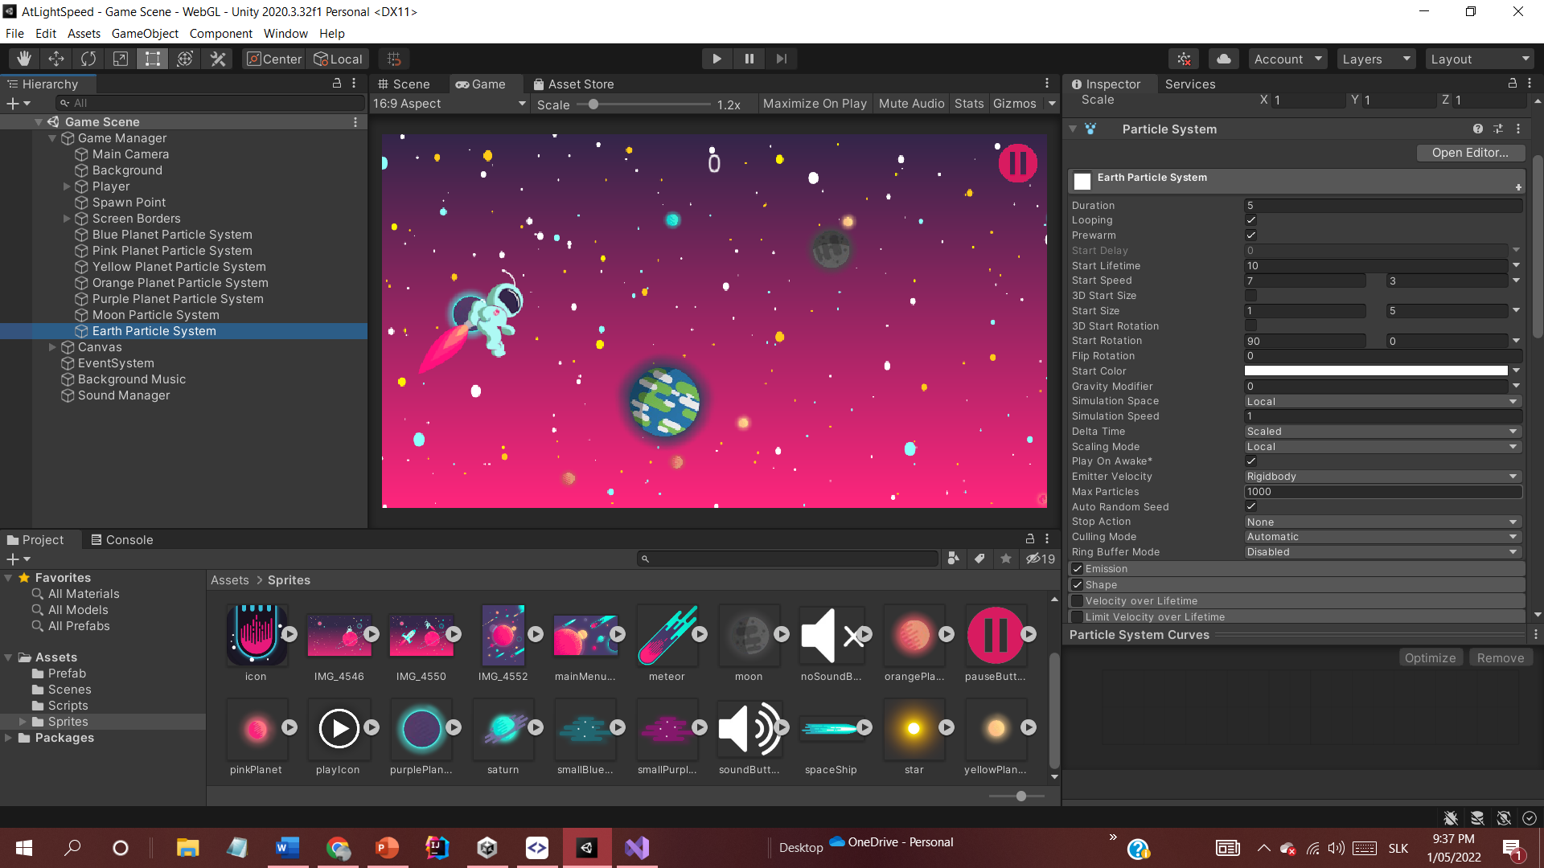
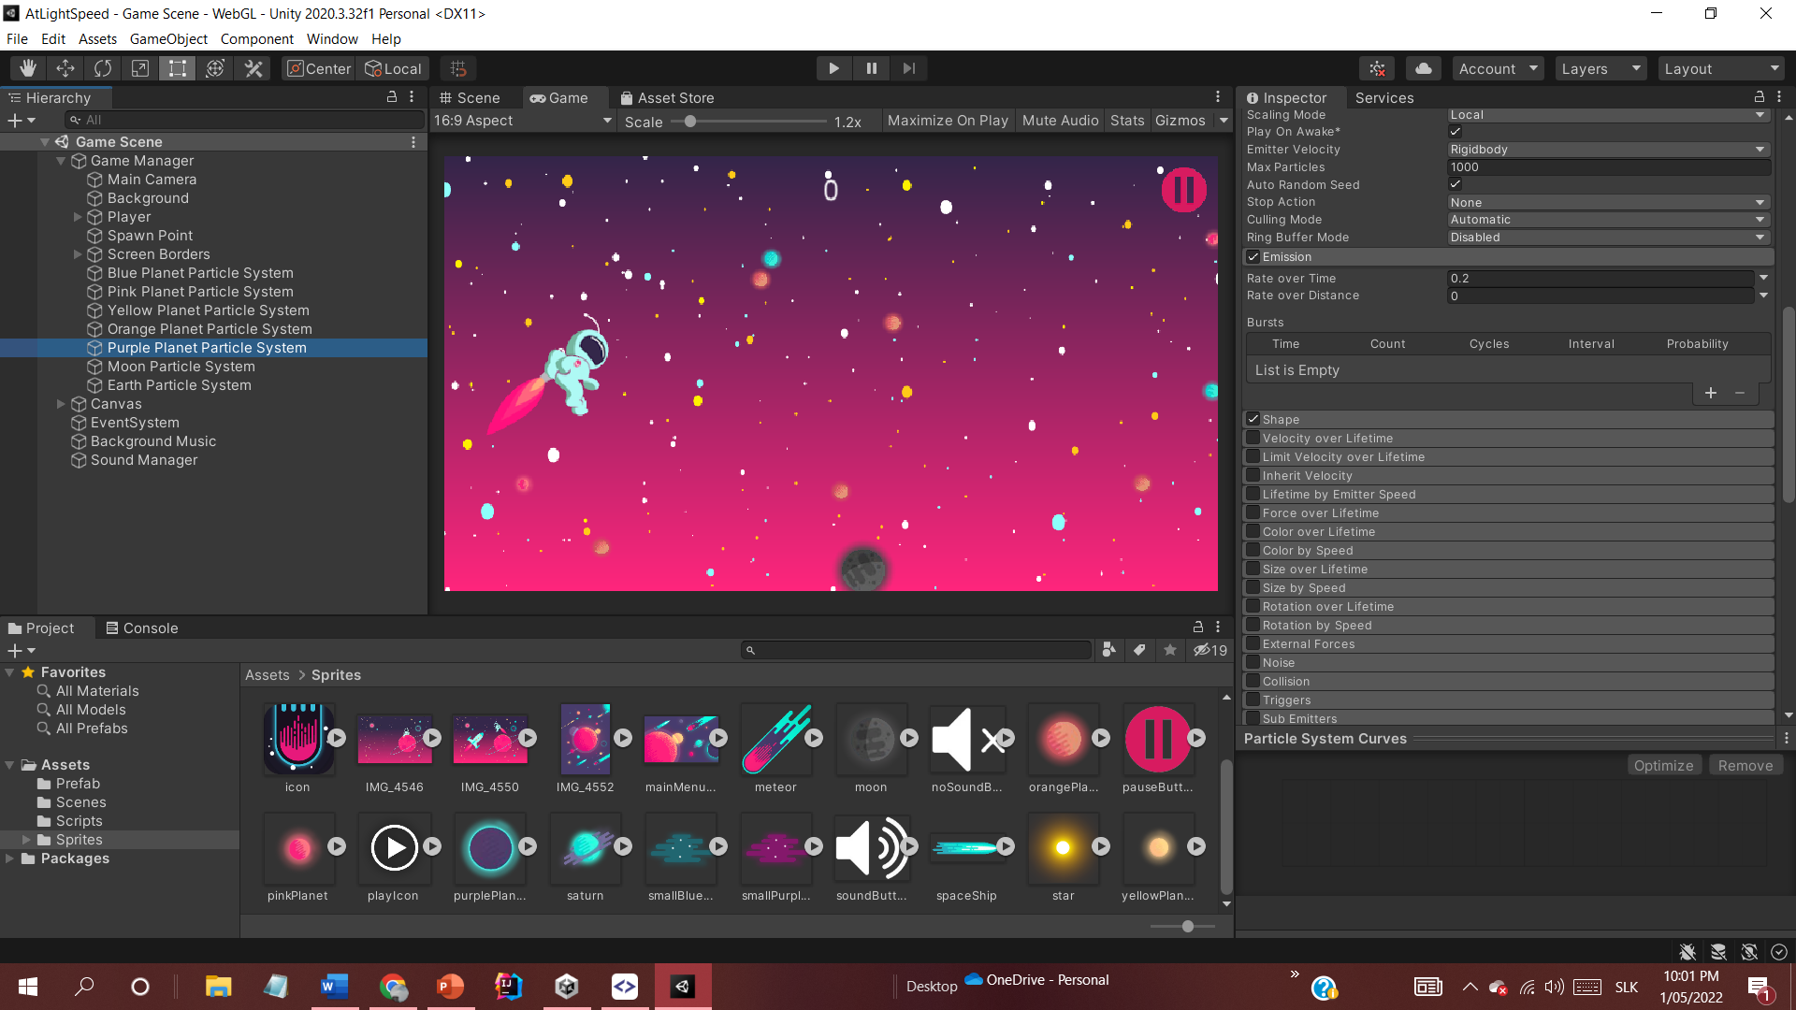
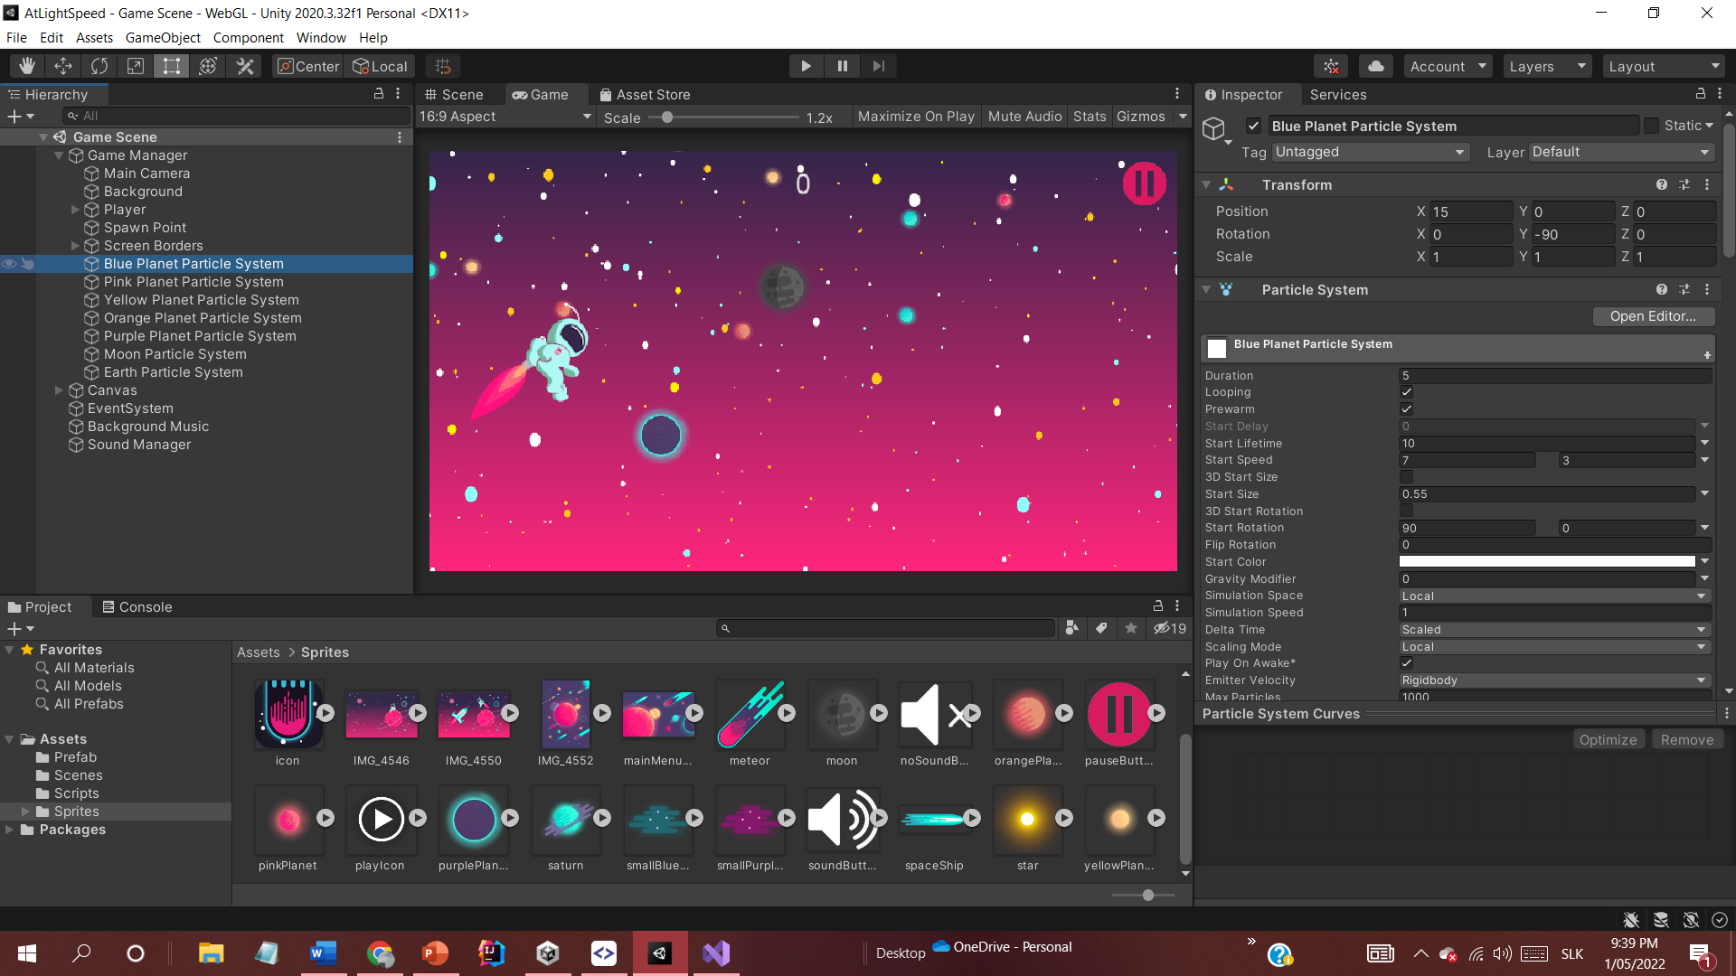
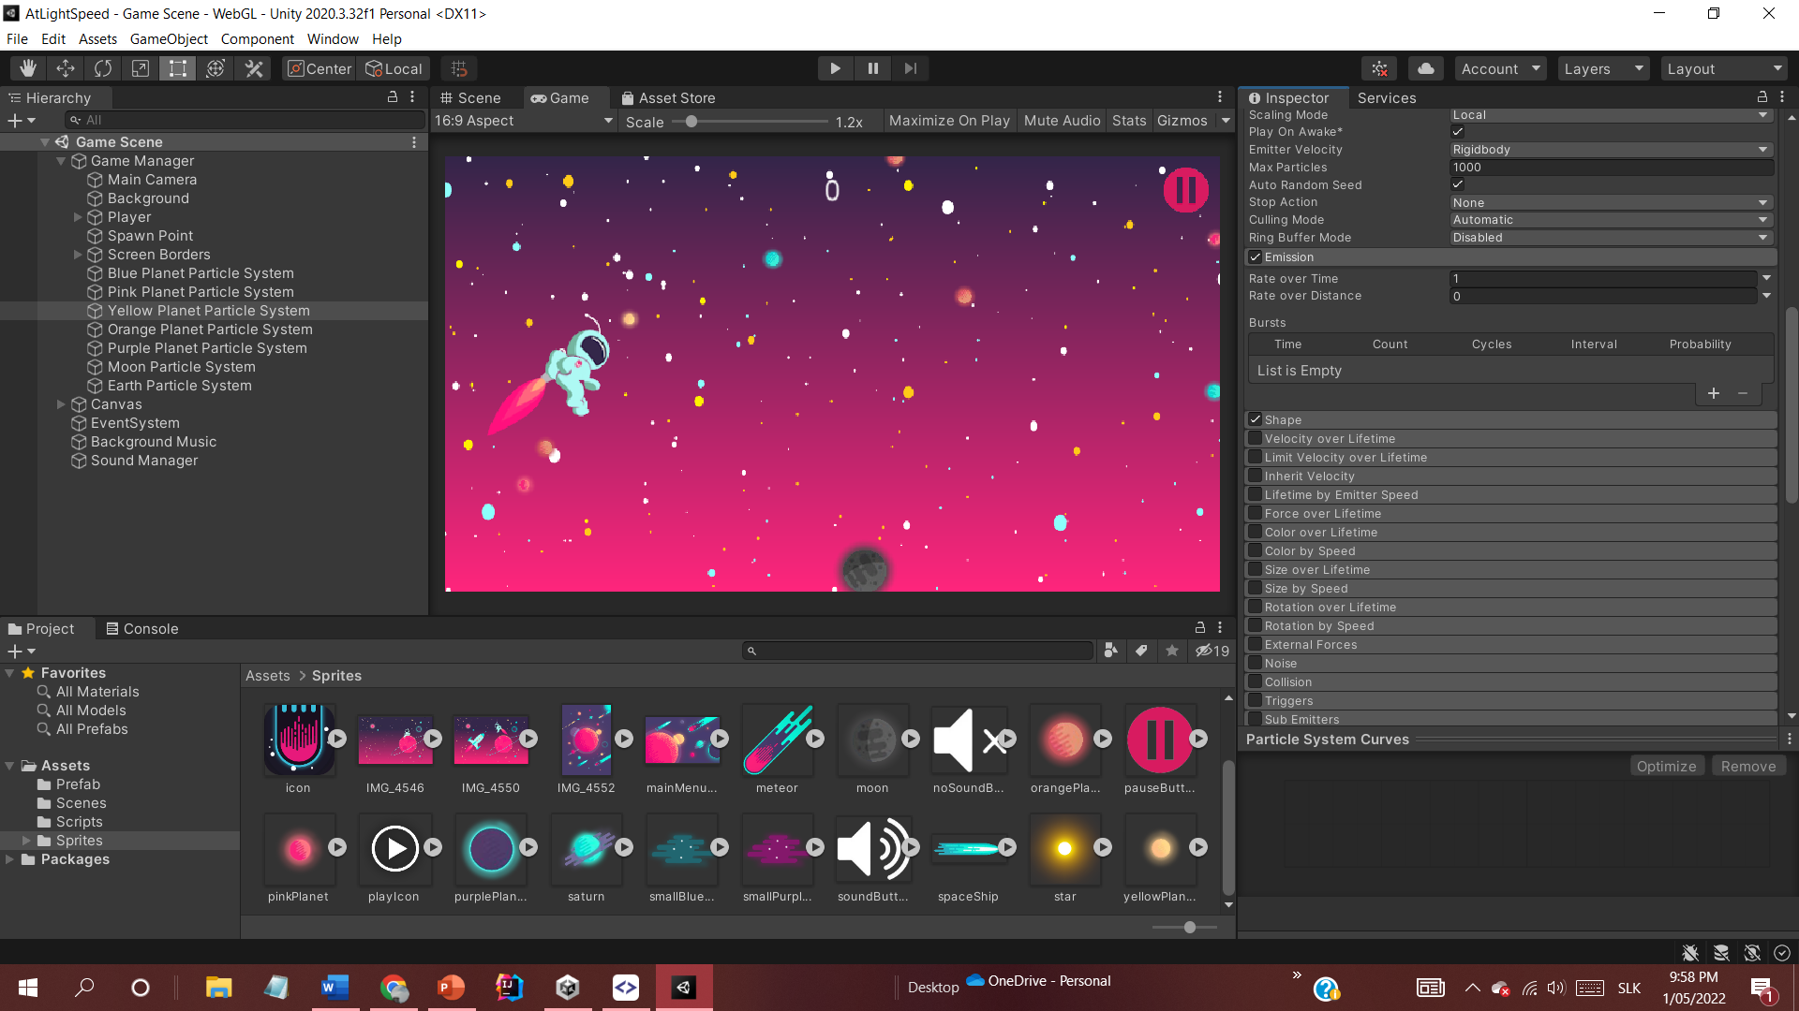
Takto sme postupovali aj pri tvorbe ostatných planét.
Podľa toho ako veľa planét určitého druhu sme chceli sme nastavili Rate over Time,
Väčším planétam ako Zem, Mesiac a fialovej planéte sme nastavili nižšiu hodnotu, čo znamená že sa objaví len 1 raz za čas.
Tvorili sme ich ale s rozdielnou Start size, kvôli rôznorodej veľkosti
Čím vyššiu hodnotu sme nastavili tým viac planét vznikalo

Slide 35



Slide 36
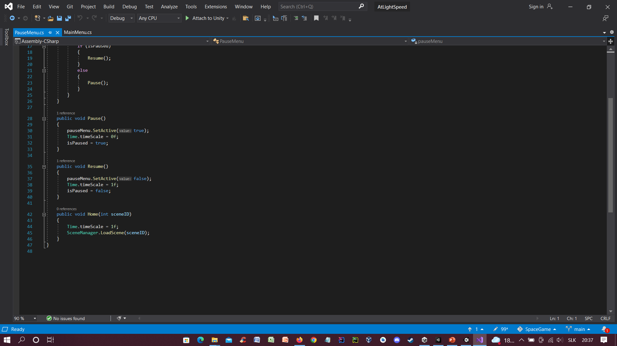

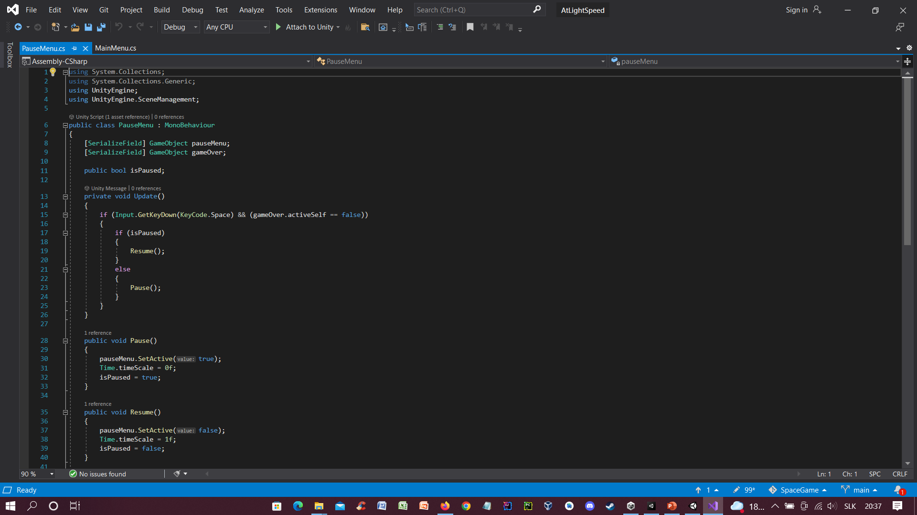
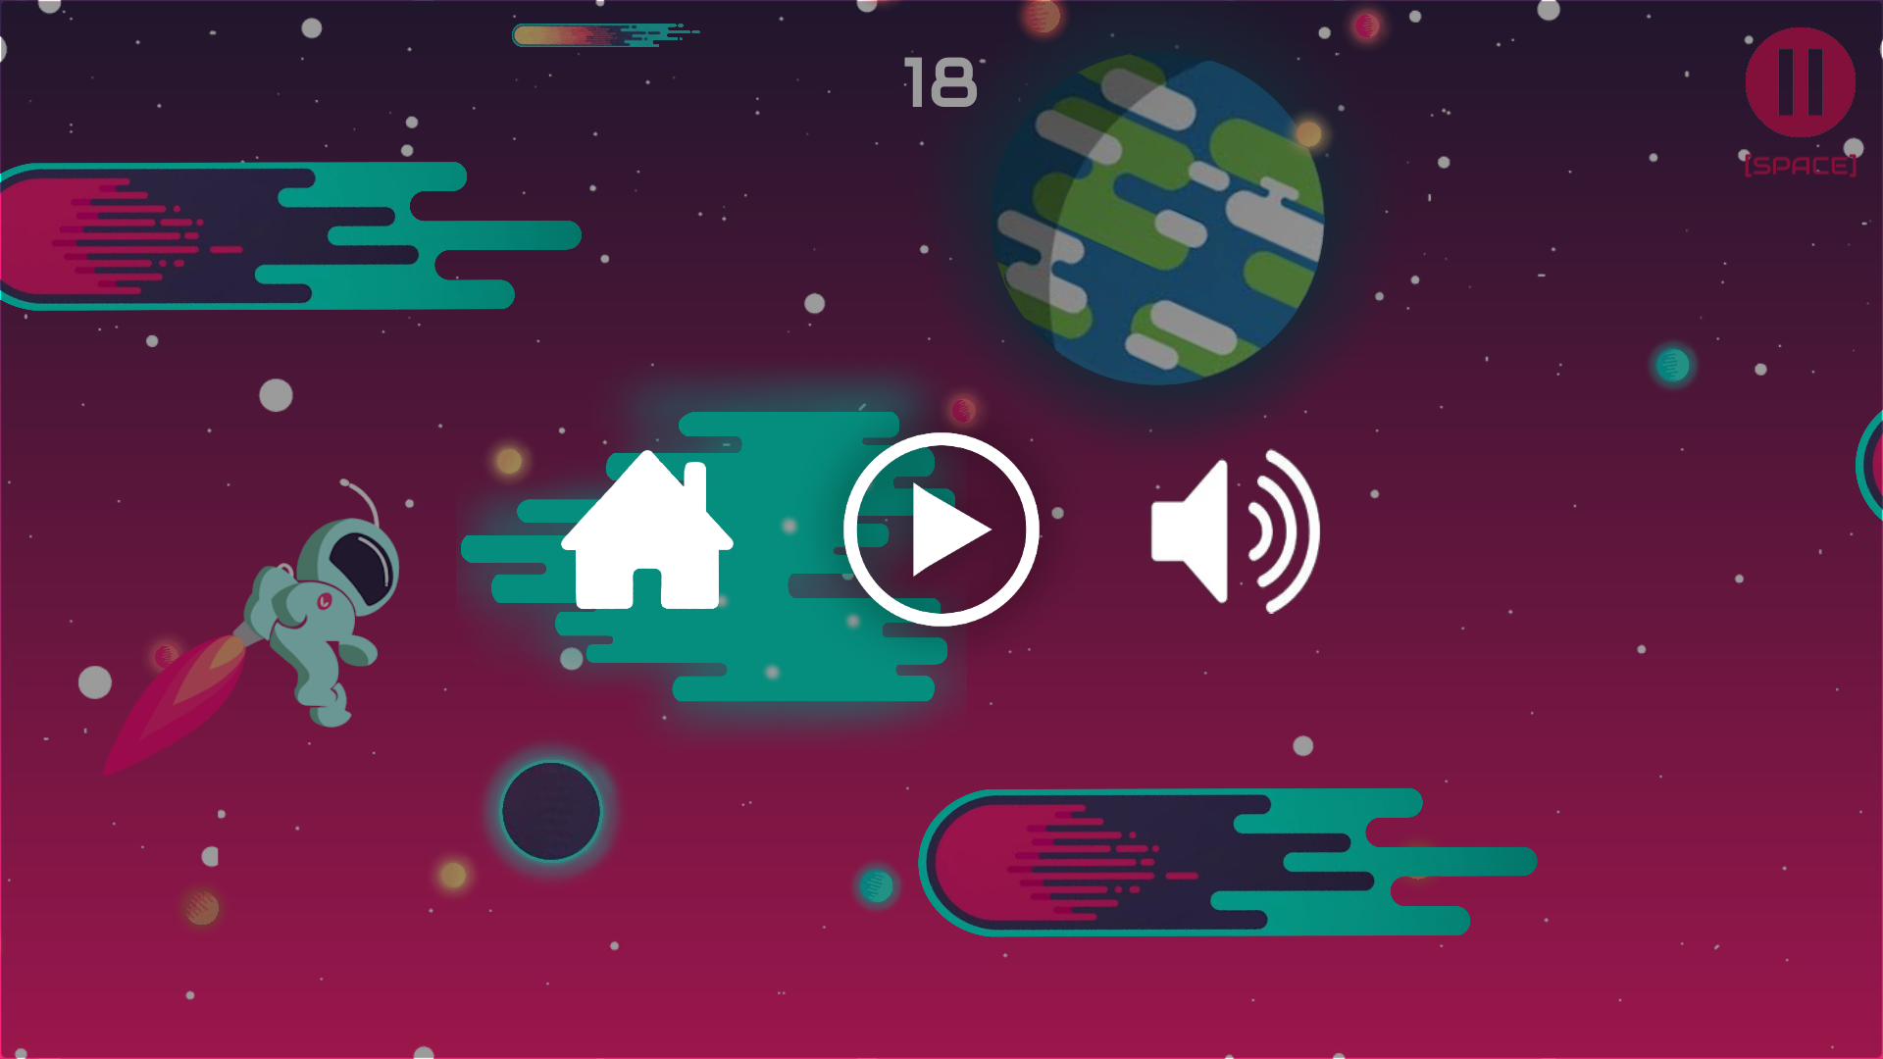
Trieda PauseMenu
Metóda Pause zastaví všetko čo sa deje a zobrazí prerušovaciu obrazovku
Prerušenie hry nastane buď pomocou tlačidla PAUSE v hre alebo stlačením klávesy SPACE
Metóda Resume opäť hru spustí
Metóda Home nás pomoco sceneID vráti na domovskú obrazovku
Metóda Update sleduje stlačenie klávesy SPACE

Slide 37
ĎAKUJEME ZA POZORNOSŤ!

